Slide 2
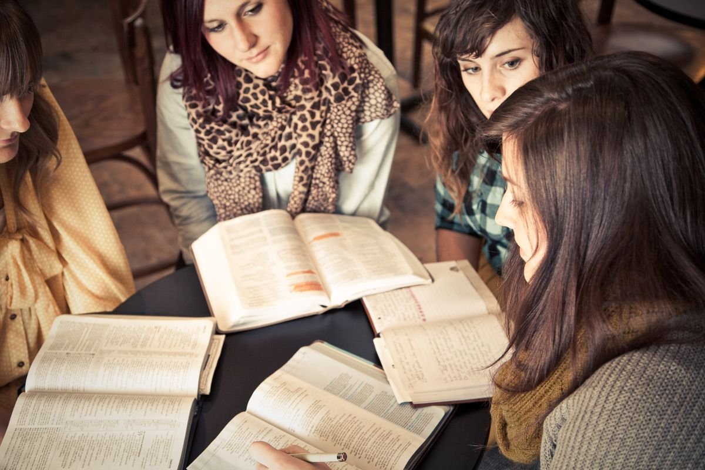
Dios no escoge para que sean sus representantes entre los hombres a ángeles que nunca cayeron, sino a seres humanos, a hombres de pasiones semejantes a las de aquellos a quienes tratan de salvar.
Cristo se humanó a fin de poder alcanzar a la humanidad. Se necesitaba un Salvador a la vez divino y humano para traer salvación al mundo. Y a los hombres y mujeres ha sido confiado el sagrado cometido de dar a conocer “las inescrutables riquezas de Cristo”.—Los HA, 109.
Existen requisitos que nos ayudarán a mostrar al Salvador a los demás. Dios está dispuesto a capacitarnos con aquellos que necesitamos para realizar esta misión.
Vamos a examinar cuáles son estos requisitos, su significado, personas que los usaron, y la forma en que nosotros podemos emplearlos.
Es importante que los conozcamos, para que pidamos a Dios que nos dote de aquellos de los que carecemos, y que fortalezca aquellos que ya tenemos.

Slide 3
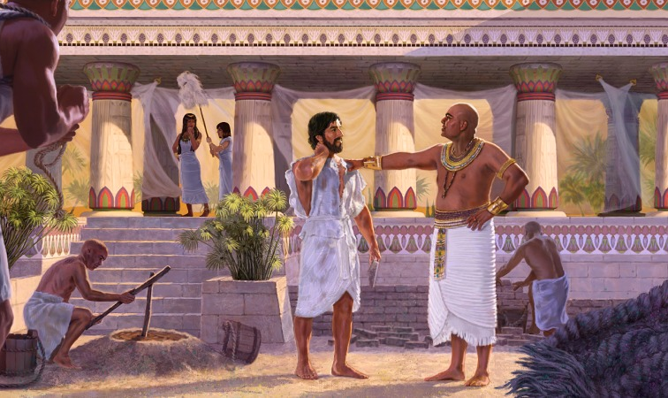
Cuando nos damos cuenta de que estamos trabajando para Dios, debemos tener un sentido más alto que el que jamás hayamos tenido del carácter sagrado del servicio espiritual. Esta comprensión pondrá vida y vigilancia y energía perseverante en el desempeño de todo deber. —Testimonies for the Church 9:150. SC 276.1
EFICIENCIA
Capacidad de disponer de alguien o de algo para conseguir un efecto determinado.
¿Cómo adquirir eficiencia? En esta obra, como en cualquier otra, se adquiere pericia en el trabajo mismo. Se obtiene eficiencia por medio de la preparación en los deberes comunes de la vida y al servir a los necesitados y dolientes.—La Educación, 268.
Dios llama a los que quieren ser sus colaboradores. Relacionada con Cristo, la naturaleza humana llega a ser pura e íntegra. Cristo provee la eficiencia y el hombre se convierte en un poder para el bien. La veracidad y la integridad son atributos de Dios, y el que posee estos atributos posee un poder invencible.—The Review and Herald, 10 de marzo de 1903. MJ 25.3
El Espíritu de Dios es un poder que convence. Cuando la iglesia lo viva, habrá un cambio radical en su eficiencia espiritual. El Señor Dios está listo a dar, pero muchos no comprenden su necesidad de recibir. Son débiles cuando deberían ser fuertes; incapaces, cuando deberían ser poderosos al recibir la eficiencia del Espíritu Santo... ATO 285.2
José
Los que desean ardientemente obtener conocimiento para ser una bendición a sus semejantes, recibirán ellos mismos la bendición de Dios. Mediante el estudio de su Palabra sus facultades mentales serán despertadas a una actividad fervorosa. Se producirá una expansión y un desarrollo de las facultades, y la mente adquirirá poder y eficiencia.—Palabras de Vida del Gran Maestro, 269.

Slide 4
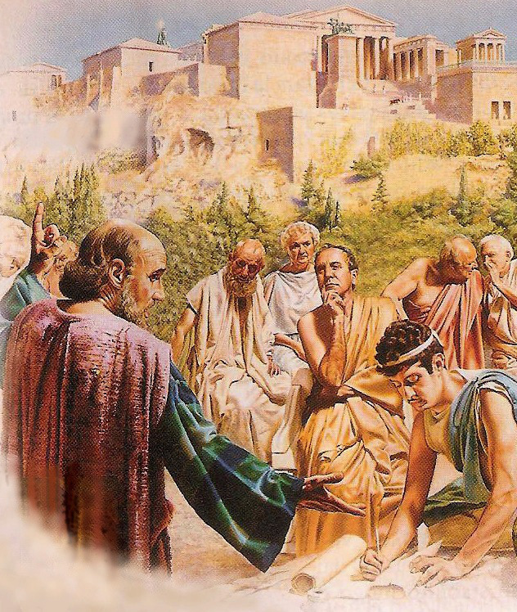
Pablo
La debida cultura y el uso de la facultad del habla es parte de todo ramo de servicio cristiano: entra en la vida familiar y en toda nuestra relación mutua. Hemos de acostumbrarnos a hablar en tonos agradables, a usar un lenguaje puro y correcto, y palabras bondadosas y corteses…
CULTURA DEL HABLA
Conjunto de conocimientos que permite a alguien comunicarse con otros correctamente.
Y en el caso de algunas almas, el modo en que se presente el mensaje determinará su recepción o rechazamiento. Entonces, háblese la palabra de tal manera que despierte el entendimiento e impresione el corazón. Lenta, distinta y solemnemente debiera hablarse la palabra, y con todo el fervor que su importancia requiere.—Palabras de vida del Gran Maestro, 271.
Al procurar atraer a otros dentro del círculo del amor de Cristo, que la pureza de vuestro lenguaje, el desprendimiento de vuestro servicio, y vuestro comportamiento gozoso, den testimonio del poder de su gracia.—El Ministerio de Curación, 146.
Todo cristiano está llamado a dar a conocer a otros las inescrutables riquezas de Cristo; por lo tanto, debiera procurar la perfección en el habla. Debiera presentar la Palabra de Dios de un modo que la recomiende a sus oyentes. Dios no desea que sus intermediarios humanos sean incultos. No es su voluntad que el hombre rebaje o degrade la corriente celestial que fluye por medio de él al mundo.— Palabras de vida del Gran Maestro, 271.

Slide 5
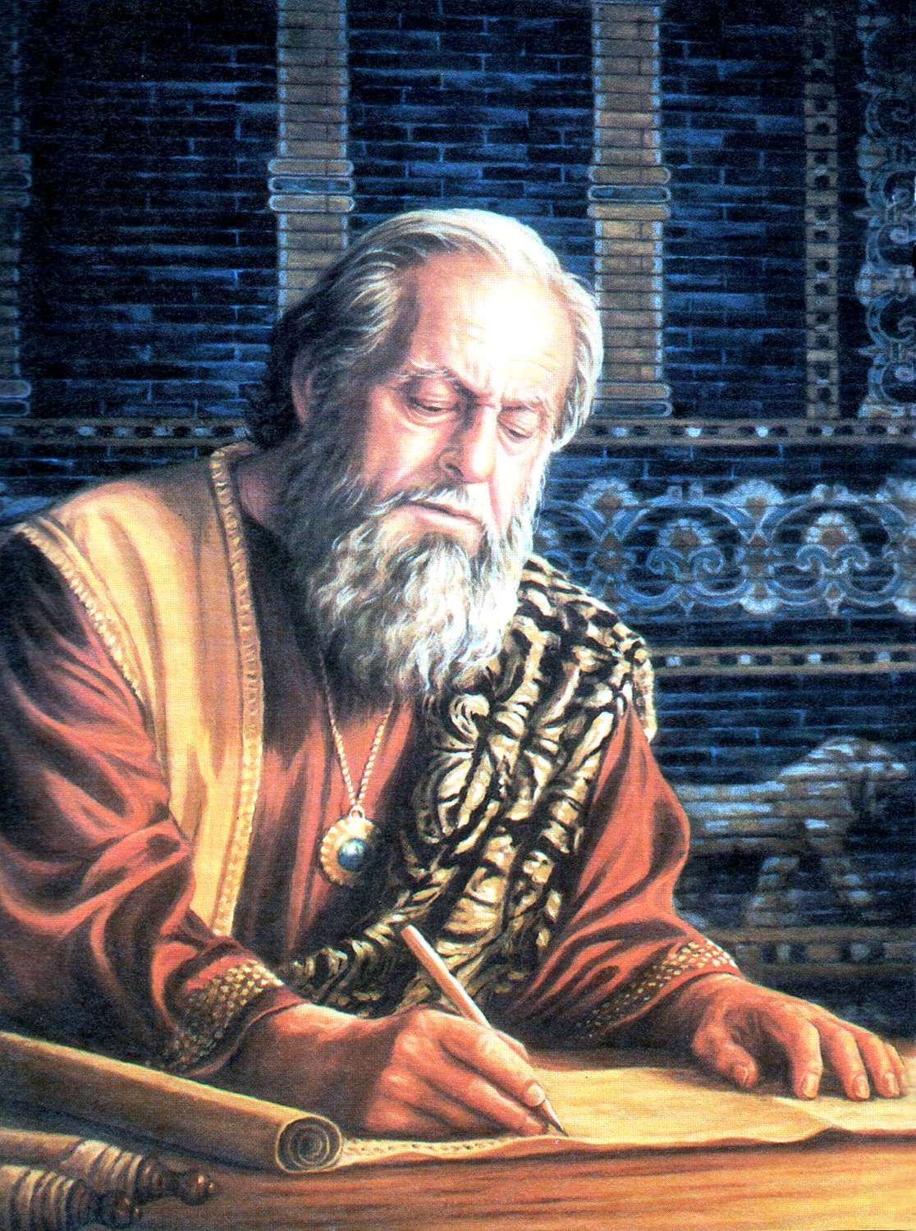
No debemos entrar al azar en la obra del Señor y esperar éxito. El Señor necesita hombres de intelecto, hombres de reflexión. Jesús pide colaboradores, no personas que siempre cometan errores. Dios necesita hombres inteligentes, que piensen correctamente, a fin de hacer la gran obra necesaria para la salvación de las almas.—Joyas de los Testimonios 1:454.
CULTURA MENTAL
Conjunto de conocimientos que permite a alguien desarrollar su juicio crítico.
Algunos necesitan disciplinar la mente por medio del ejercicio. Han de esforzarla a pensar. Mientras dependan de alguien para que piense por ellos, para resolver sus dificultades y rehúsen sobrecargar sus mentes con el pensar, les aquejará la incapacidad para recordar, para mirar adelante y discernir. Todo individuo ha de hacer esfuerzos para educar la mente.—Testimonies for the Church 2:188.
Atesórense los momentos. ... El tiempo que pasamos viajando; ... los momentos que pasamos en espera de la comida, o de aquellos que llegan tarde a una cita; si se tuviera un libro en la mano y se aprovecharan estos fragmentos de tiempo en estudiar, leer o en pensar cuidadosamente, ¡cuánto podría realizarse!—Palabras de vida del Gran Maestro, 278.
Daniel
Un propósito resuelto, un trabajo persistente y la cuidadosa economía del tiempo capacitarán a los hombres para adquirir los conocimientos y la disciplina mental que los calificarán para casi cualquier posición de influencia y utilidad.—Palabras de vida del Gran Maestro, 278.
Los mecánicos, los abogados, los negociantes, los hombres de todos los oficios y profesiones se educan a fin de llegar a dominar su ramo. ¿Deben los que siguen a Cristo ser menos inteligentes, y mientras profesan dedicarse a su servicio ignorar los medios y recursos que han de emplearse? La empresa de ganar la vida eterna es superior a toda consideración terrenal. A fin de conducir a las almas a Cristo, debe conocerse la naturaleza humana y estudiarse la mente humana. Se requiere mucha reflexión cuidadosa y ferviente oración para saber cómo acercarse a los hombres y las mujeres a fin de presentarles el gran tema de la verdad.—Joyas de los Testimonios 1:454, 455.

Slide 6
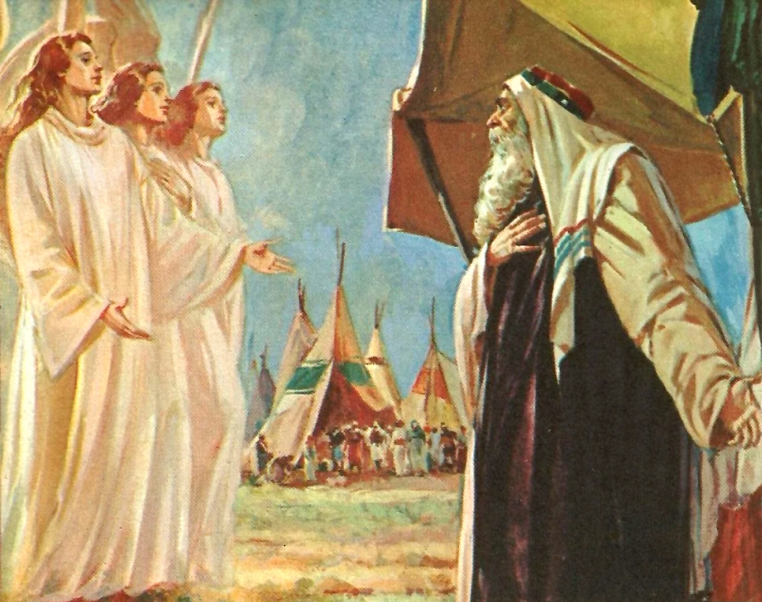
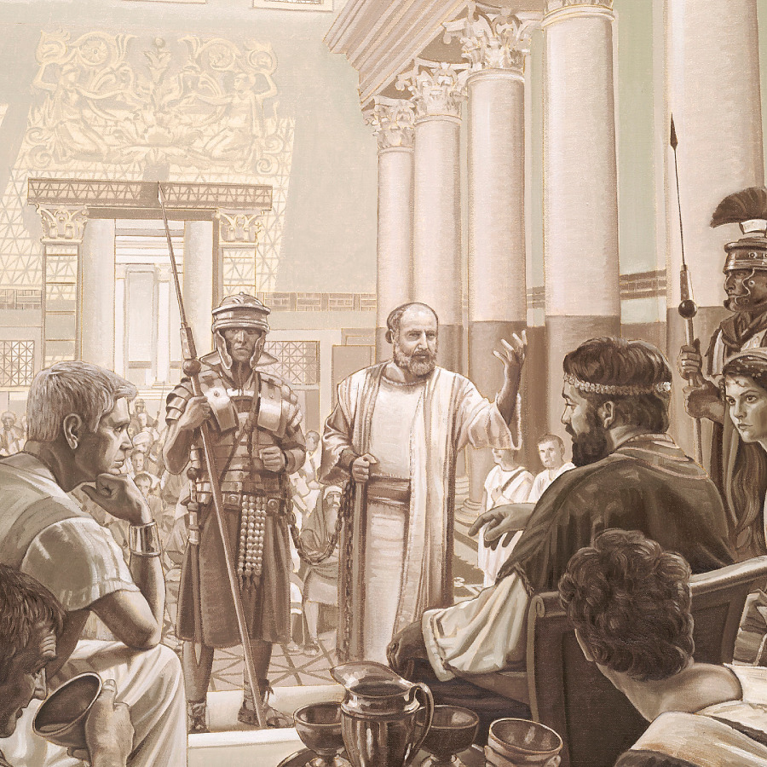
Toda aspereza y rudeza debiera desaparecer de nosotros. Han de practicarse la cultura, el refinamiento y la cortesía cristiana. Guardaos de ser bruscos y descorteses. No consideréis tales peculiaridades como virtudes; porque Dios no las tiene por tales. Esforzaos por no ofender a nadie innecesariamente.—The Review and Herald, 25 de noviembre de 1890.
CORTESÍA
Demostración o acto con que se manifiesta la atención, respeto o afecto que tiene alguien a otra persona.
Hay gran necesidad de que los hombres y mujeres que poseen un conocimiento de la voluntad de Dios aprendan cómo llegar a ser obreros de éxito en su causa. Los tales han de ser personas refinadas y de entendimiento, y no tener el engañoso pulimiento exterior ni la tonta afectación de los mundanos, sino ese refinamiento y verdadera cortesía que son característicos del cielo y propios de todo cristiano participante de la naturaleza divina. —Testimonies for the Church 4:358.
Abraham
Pablo
Cristo fue cortés aun con sus perseguidores; y sus discípulos verdaderos manifestarán el mismo espíritu. Miren a Pablo cuando compareció ante los magistrados. Su discurso ante Agripa es un dechado de verdadera cortesía y de persuasiva elocuencia. El evangelio no fomenta la cortesía formalista, tan corriente en el mundo, sino la cortesía que brota de la verdadera bondad del corazón. CE 207.

Slide 7
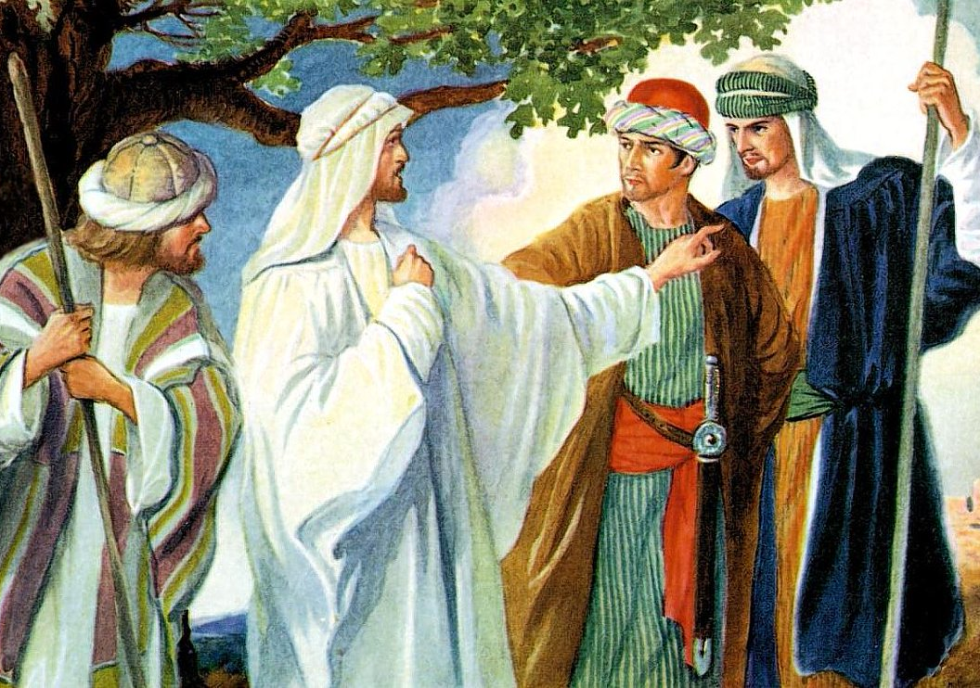
Pablo llevaba consigo la atmósfera del cielo. Todos los que se asociaban con él sentían la influencia de su unión con Cristo. El hecho de que su propia vida ejemplificara la verdad que él proclamaba, daba poder convincente a su predicación. En esto reside la fuerza de la verdad. La influencia natural e inconsciente de una vida santa es el sermón más convincente que pueda predicarse en favor del cristianismo.
Los argumentos, aun cuando sean incontestables, pueden provocar tan sólo oposición; mientras que un ejemplo piadoso tiene un poder al cual es imposible resistir completamente.—Obreros Evangélicos, 60.
SINCERIDAD
Sencillez, veracidad, modo de expresarse o de comportarse libre de fingimiento.
Natanael
El verdadero carácter no se forma desde el exterior, para revestirse uno con él; irradia desde adentro. Si queremos conducir a otros por la senda de la justicia, los principios de la justicia deben ser engarzados en nuestro propio corazón. Nuestra profesión de fe puede proclamar la teoría de la religión, pero es nuestra piedad práctica la que pone de relieve la palabra de verdad. La vida consecuente, la santa conversación, la integridad inquebrantable, el espíritu activo y benévolo, el ejemplo piadoso, tales son los medios por los cuales la luz es comunicada al mundo.—El Deseado de Todas las Gentes, 263.
La sinceridad del propósito y la bondad genuina del corazón son los motivos apreciados por el cielo. Dios considera más preciosa que el oro de Ofir el alma que lo ama sinceramente y de todo corazón. No hemos de pensar en el galardón, sino en el servicio.—DMJ, 69-71.
Juan 1:47

Slide 8
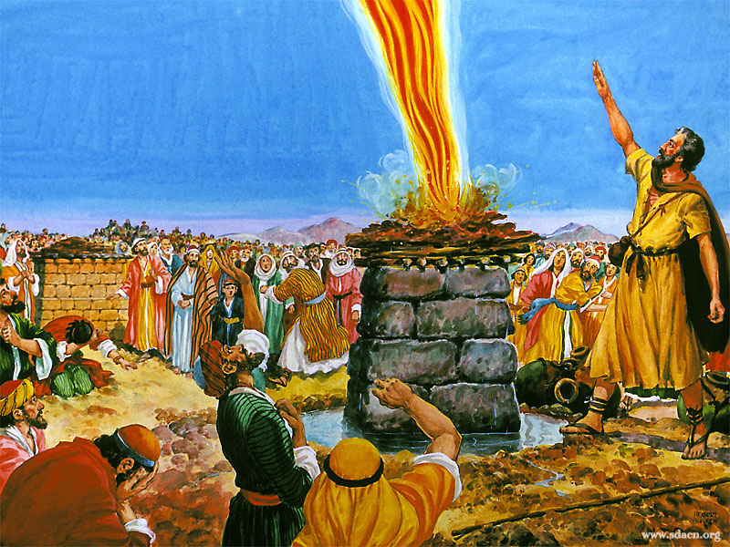
ENERGÍA
Algunos de los que se dedican al servicio misionero, son débiles, sin nervio, sin ánimo, fáciles de desalentar. Les falta energía. No tienen aquellos rasgos positivos de carácter que dan fuerza para obrar, el espíritu y la energía que encienden el entusiasmo. Los que quieren obtener éxito deben ser valientes y llenos de esperanza. Deben cultivar no sólo las virtudes pasivas, sino también las activas.—Obreros Evangélicos, 307.
Que es eficaz, entusiasta, activo, resuelto y firme.
El Señor necesita obreros que lleven adelante los triunfos de la cruz de Cristo.—The Review and Herald, 6 de mayo de 1890.
Elías
El mensaje no ha de ser dado en tono sumiso y sin vida, sino con expresión clara, decidida y conmovedora.—Testimonies for the Church 8:16.
No son oradores de lengua de plata los que se necesitan para dar el mensaje. La verdad ha de proclamarse en toda su aguda severidad. Se necesitan hombres de acción, hombres que trabajen con fervor, con energía incesante, por la purificación de la iglesia y para amonestar al mundo.—Testimonies for the Church 5:87.
Dios no tiene lugar en su causa para los perezosos. El desea hombres previsores, amables, afectuosos y fervientes. —Testimonies for the Church 4:411

Slide 9
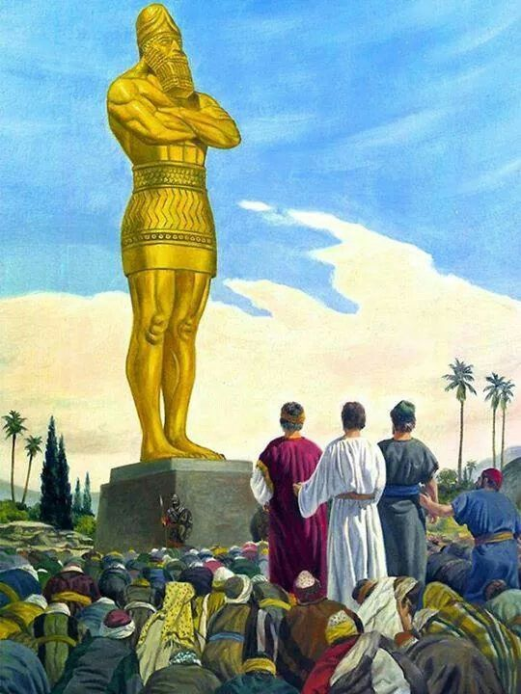
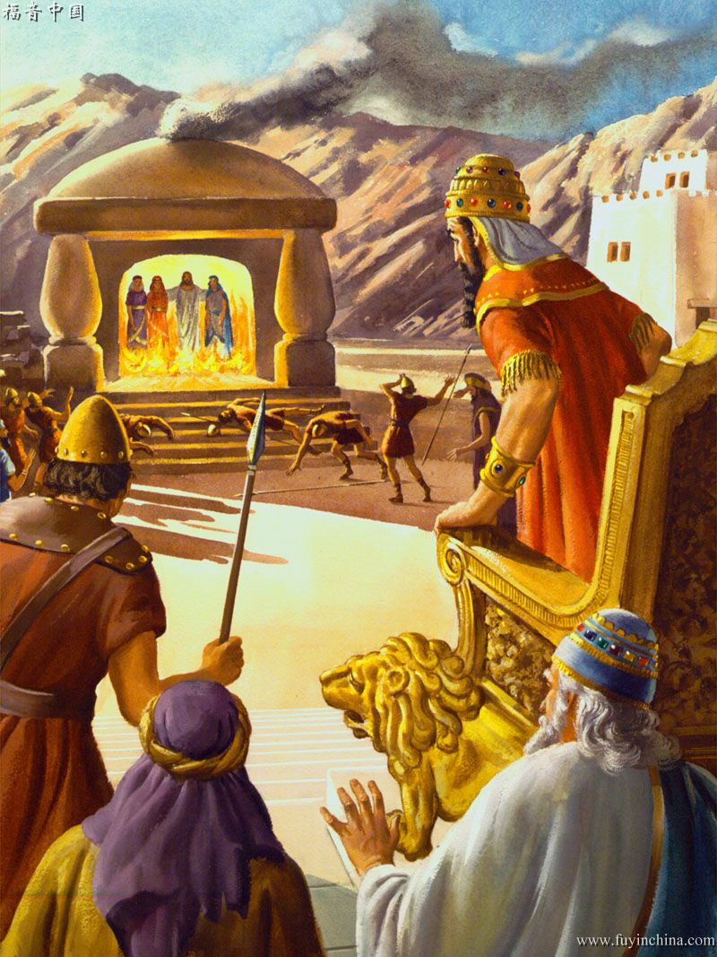
DETERMINACIÓN
Los que sirven a Dios deben manifestar animación y firmeza en la obra de salvar almas. Recordemos que hay quienes perecerán a menos que nosotros, como instrumentos de Dios, obremos con resolución inquebrantable. Debemos depender de continuo del trono de la gracia.—Joyas de los Testimonios 3:51.
Osadía,
valor. Es una fuerte decisión de continuar pase lo que pase, y que te ayuda a sentirte pleno con lo que realizas.
[Cristo] nos ha confiado una gran obra. Hagámosla con exactitud y resolución. Demostremos por nuestra vida lo que la verdad ha hecho para nosotros.—Joyas de los Testimonios 3:51.
El carácter cristiano está señalado por una singularidad de propósito, una determinación indomable, que rehúsa someterse a la influencia mundana, y que no tratará de alcanzar nada menos que la norma bíblica... La consagración del seguidor de Cristo debe ser completa... Debe estar dispuesto a soportar paciente, alegre y gozosamente todo lo que en la providencia de Dios sea llamado a sufrir.—The S.D.A. Bible Commentary 2:1003. MGD 225.
Sadrac, Mesac y Abed-nego
Proponte alcanzar una norma elevada y santa; mantén en alto tu ideal; actúa con firme determinación, como Daniel, intrépidamente, con perseverancia, y nada que pueda hacer el enemigo estorbará tu progreso.—ELC 199.

Slide 10
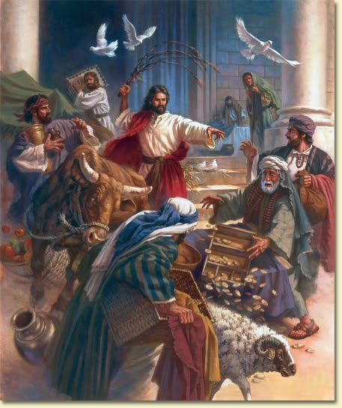
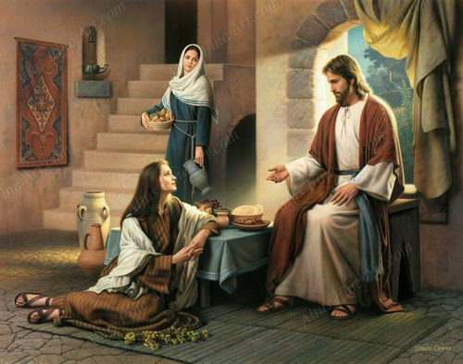
CELO CRISTIANO
Lo que se necesita es ferviente celo cristiano, un celo que se manifieste en obras. ... Más fácil es impedir que las aguas del Niágara se despeñen por las cataratas, que impedir a un alma poseedora de Cristo que lo confiese.—Joyas de los Testimonios 1:234.
Cuidado,
diligencia e interés con que una persona lleva a cabo sus deberes cristianos o lo que tiene a su cargo.
Todo aquel que acepta a Cristo como a su Salvador personal deseará con ansia tener el privilegio de servir a Dios. Al considerar lo que el cielo ha hecho por él, su corazón se sentirá conmovido de amor sin límites y de agradecida adoración. Ansiará manifestar su agradecimiento, dedicando sus capacidades al servicio de Dios. Anhelará demostrar su amor por Cristo y por los hombres que Cristo compró. Deseará pasar por pruebas, penalidades y sacrificios. —El Ministerio de Curación, 402.
Hay un amplio campo para las Martas, con su celo por la obra religiosa activa. Pero deben sentarse primero con María a los pies de Jesús. Sean la diligencia, la presteza y la energía santificadas por la gracia de Cristo; y entonces la vida será un irresistible poder para el bien.—El DTG, 470.
Jesús
En el nombre de Dios, con la incansable perseverancia y el persistente celo que Cristo manifestó en sus labores, hemos de llevar adelante la obra del Señor.—Testimonies for the Church 9:25.
Necesitamos romper la monotonía de nuestra labor religiosa. Estamos haciendo una obra en el mundo, pero no manifestamos suficiente actividad y celo. Si fuésemos más fervorosos, los hombres se convencerían de la verdad de nuestro mensaje. La manera innocua y monótona en que servimos a Dios rechaza a muchas almas de una clase superior, que necesitan ver un celo profundo, ferviente y santificado.—Joyas de los Testimonios 3:50.

Slide 11
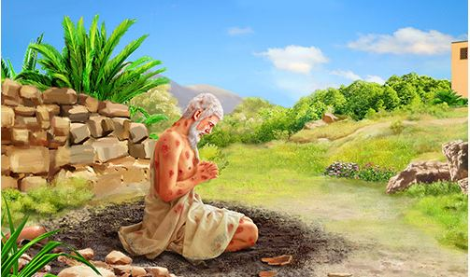
PACIENCIA
Para ser colaboradores con Jesús, habéis de tener mucha paciencia con las personas por quienes trabajáis, no menospreciando la sencillez de la obra, sino considerando los benditos resultados.
Cuando aquellos por quienes trabajáis no se avienen exactamente a vuestros pensamientos, a menudo decís en vuestro corazón: “No me preocuparé más por ellos; no son dignos de ser salvos.” ¿Qué hubiera sido si Cristo hubiera tratado a los pobres parias de una manera similar? Él murió para salvar a miserables pecadores, y si obráis con el mismo espíritu y de la misma manera indicada por el ejemplo de Aquel a quien seguís, confiando en Dios por los resultados, jamás en esta vida podréis medir la suma de bien que habréis efectuado.—Testimonies for the Church 4:132.
Capacidad
de sufrir y
tolerar desgracias y adversidades o cosas molestas u ofensivas, con fortaleza, sin quejarse ni rebelarse.
Calma o tranquilidad para esperar.
Trabajad desinteresada, amante y pacientemente por todos aquellos con quienes os relacionáis. No mostréis impaciencia. No profiráis ni una palabra que no sea amable. Permitid que el amor de Cristo habite en vuestros corazones, la ley de bondad en vuestros labios.—Testimonies for the Church 9:41.
Job
La paciencia, cuando hay pruebas, evitará que digamos y hagamos aquellas cosas que herirán nuestras propias almas, y herirán a aquellos con quienes nos relacionamos. No importa cuántas sean vuestras pruebas, ninguna cosa podrá dañaros seriamente si ejercitáis la paciencia, si manifestáis calma y serenidad cuando estáis en situaciones difíciles. —NEV 72

Slide 12
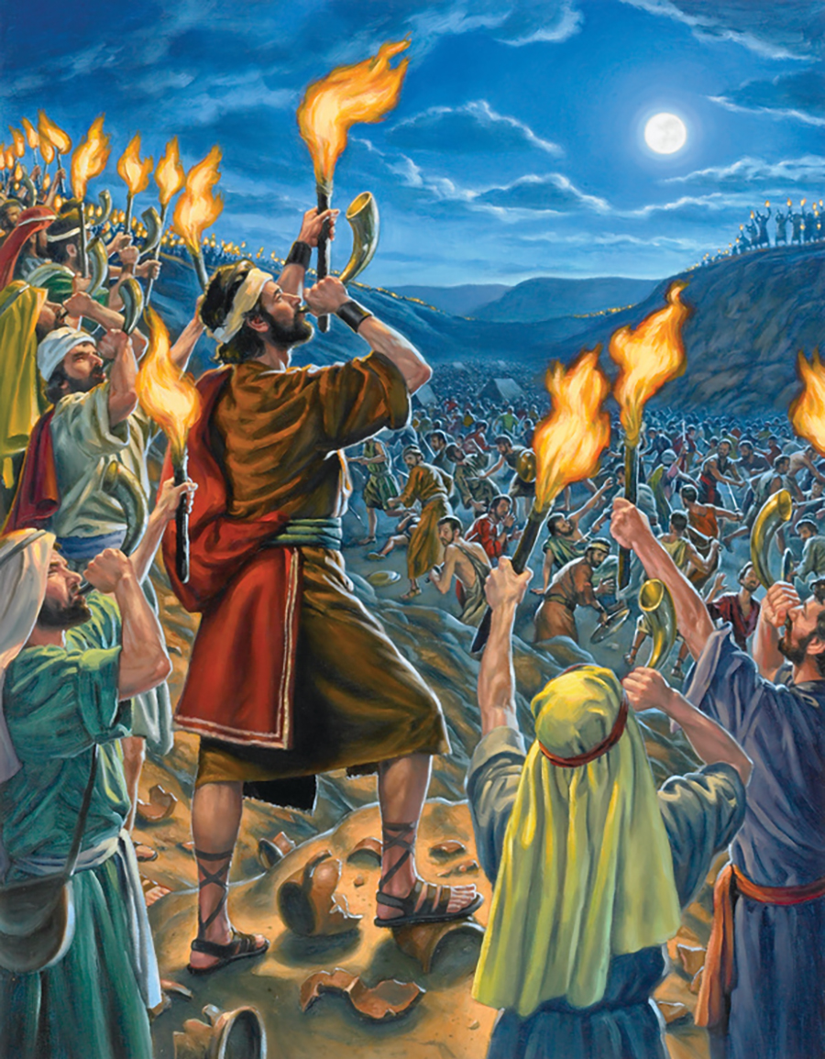
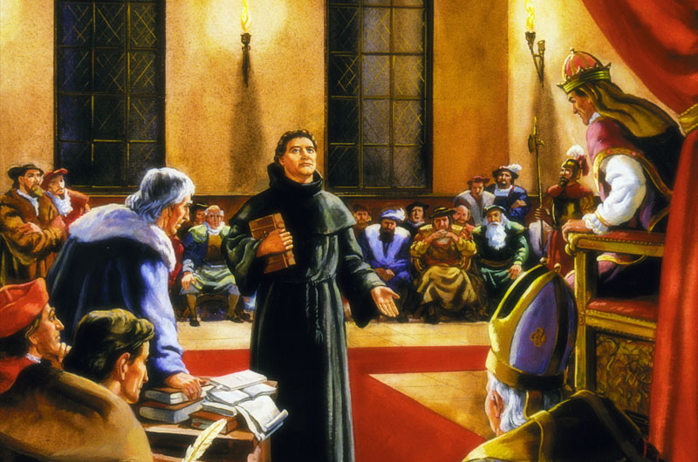
VALOR
Cuando por fe nos aferramos a su fortaleza, él cambiará, cambiará milagrosamente las perspectivas más desanimadoras y sin esperanza. Lo hará por la gloria de su nombre. Dios exhorta a sus fieles, a los que creen en él, a que infundan valor a los incrédulos y desesperanzados. Quiera el Señor ayudarnos a socorrer a otros y a probarlo por una fe viva.—Testimonies for the Church 8:12.
Gedeón
Que actúa
con coraje y determinación ante situaciones arriesgadas o difíciles.
Que implica o denota valentía.
Ha de efectuarse una gran obra; han de trazarse planes más amplios; una voz debe elevarse y despertar las naciones. Los hombres cuya fe es débil y vacilante no son los que han de llevar adelante la obra en esta importante crisis. Necesitamos el valor de los héroes y la fe de los mártires.—Testimonies for the Church 5:187.
La esperanza y el valor son esenciales para dar a Dios un servicio perfecto. Son el fruto de la fe. El abatimiento es pecaminoso e irracional.—PR, 120.
Deben poseer valor, energía y perseverancia. Aunque imposibilidades aparentes obstruyan su camino, por su gracia deben avanzar. En vez de deplorar las dificultades, están llamados a vencerlas. No han de desesperar por nada, sino estar de buen ánimo en toda ocasión. Con la áurea cadena de su amor sin par, Cristo los ha ligado al trono de Dios. Es propósito suyo que la más elevada influencia del universo, que dimana de la Fuente de todo poder, sea suya. Han de tener poder para resistir al mal, un poder que ni la tierra, ni la muerte, ni el infierno puedan dominar, un poder que los habilite para vencer como venció Cristo.—Obreros Evangélicos, 40.

Slide 13
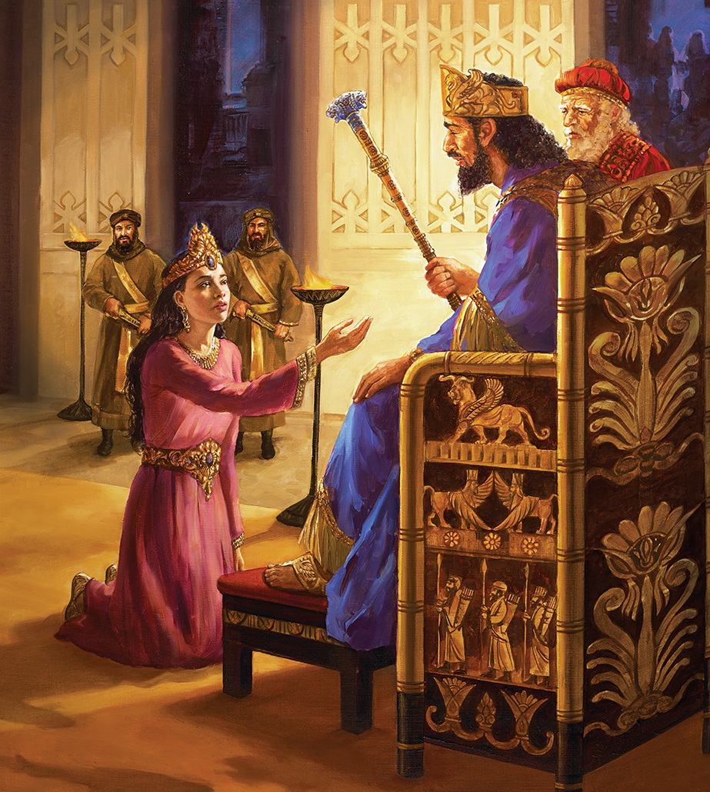
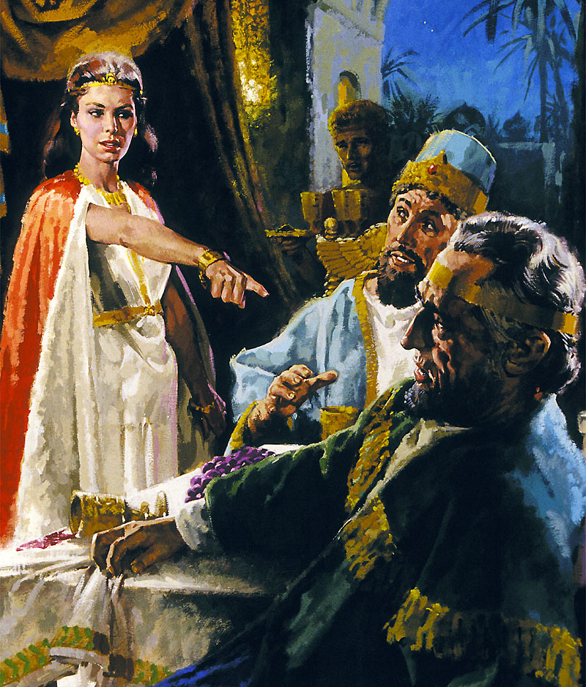
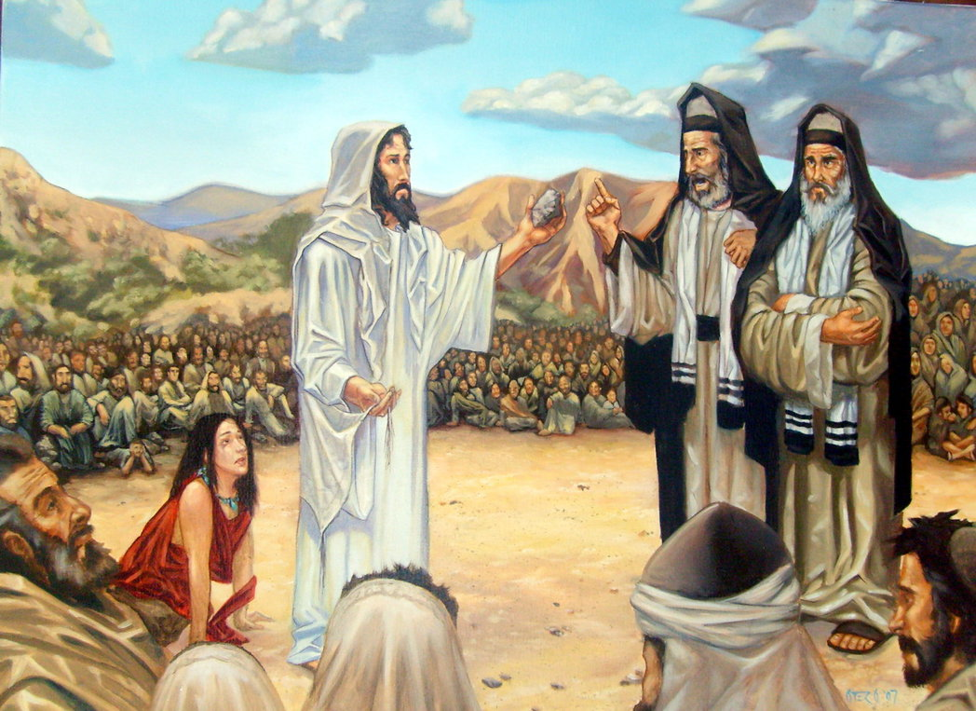
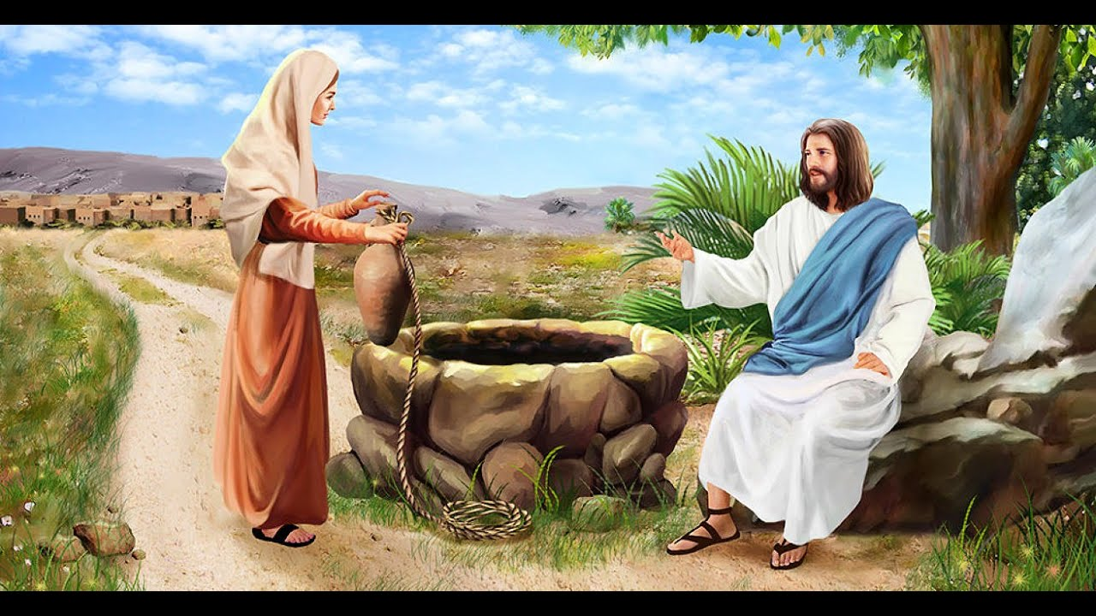
Ester
El hombre que posee tacto, laboriosidad y entusiasmo, obtiene éxito en los negocios temporales, y las mismas cualidades consagradas a la obra de Dios, resultarán doblemente eficientes; porque el poder divino se combinará con el esfuerzo humano.—Testimonies for the Church 5:276.
TACTO
Prudencia para proceder en un asunto delicado.
Los que se entregan plenamente a Dios han de poner reflexión, oración y tacto consagrado y ferviente en sus labores.—The Signs of the Times, 29 de mayo de 1893.
En la obra de ganar almas, se necesita mucho tacto y sabiduría. El Salvador no suprimió nunca la verdad, sino que la declaró siempre con amor. En su trato con los demás, él manifestaba el mayor tacto, y era siempre bondadoso y reflexivo. Nunca fue rudo, nunca dijo sin necesidad una palabra severa, nunca causó pena innecesaria a un alma sensible. No censuró la debilidad humana. Denunció sin reparos la hipocresía, la incredulidad e iniquidad, pero había lágrimas en su voz cuando pronunciaba sus penetrantes reprensiones. Nunca hizo cruel la verdad, sino que manifestó siempre profunda ternura hacia la humanidad. Cada alma era preciosa a su vista. Se portaba con divina dignidad y se inclinaba con la más tierna compasión y consideración sobre cada miembro de la familia de Dios. En todos veía almas que era su misión salvar.—Obreros Evangélicos, 123.
Este mensaje ha de ser proclamado, pero no obstante hemos de ser cuidadosos de no acosar ni condenar a los que no poseen la luz que nosotros tenemos. No hemos de apartarnos de nuestro camino para hacer rudos ataques … Hay muchos que son cristianos muy concienzudos: andan según toda la luz que brilla sobre ellos, y Dios obrará en su favor.—Testimonies for the Church 9:243.

Slide 14
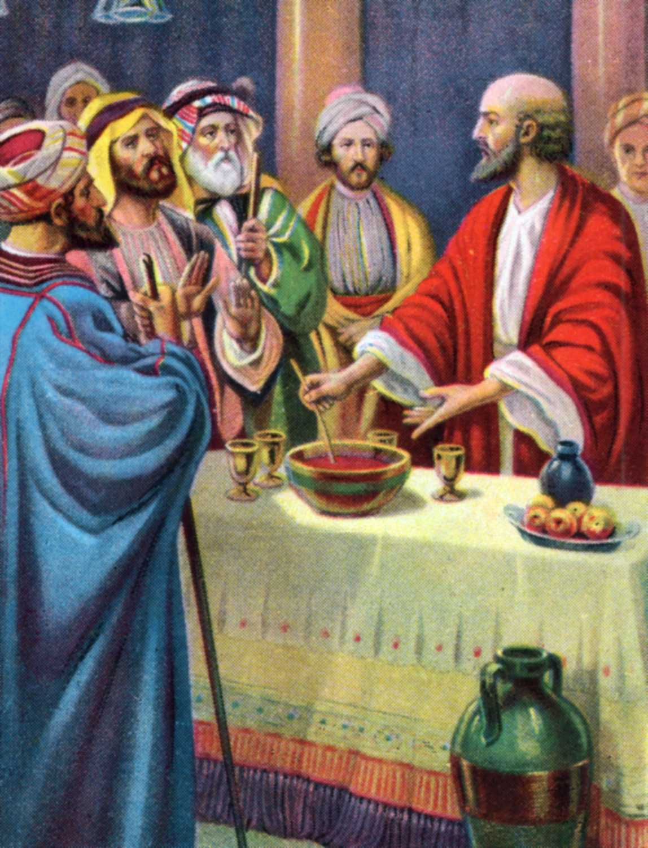
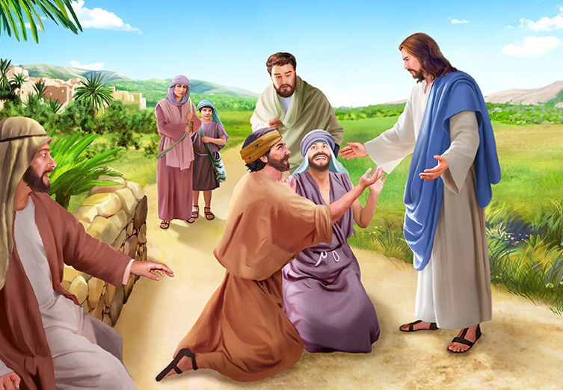
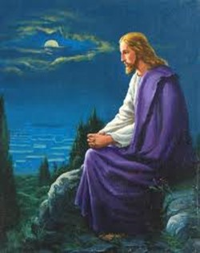
El verdadero cristiano trabaja para Dios, no por impulso, sino por principio; no un día ni un mes, sino durante toda su vida.—Consejos para los Maestros Padres y Alumnos acerca de la Educación Cristiana, 518.
CONSTANCIA
Firmeza y perseverancia del ánimo en las resoluciones y en los propósitos.
El Salvador era un obrero incansable. No medía su trabajo por horas. Su tiempo, su corazón, su fuerza, estaban dedicados a trabajar para el provecho de la humanidad. Dedicaba sus días por entero al trabajo y pasaba noches enteras en oración, a fin de poder adquirir vigor para hacer frente al astuto enemigo en toda su obra engañosa, y obtener fortaleza para la obra de elevación y restauración de la humanidad. El hombre que ama a Dios no mide su obra por el sistema de ocho horas. Trabaja a toda hora, sin apartarse de su deber. Y cada vez que se le presenta la oportunidad, obra el bien. Por todas partes, en cualquier ocasión y en todo lugar, halla oportunidades de trabajar para Dios. Lleva fragancia consigo y la esparce dondequiera que vaya.—Testimonies for the Church 9:45.
Recabitas
En todos los tiempos los testigos señalados por Dios se han expuesto al vituperio y la persecución por amor a la verdad. José fue calumniado y perseguido... David, el mensajero escogido de Dios, fue perseguido por sus enemigos... Esteban fue apedreado porque predicó a Cristo y su crucifixión. Pablo fue encarcelado, azotado con varas, apedreado y finalmente muerto... Juan fue desterrado a la isla de Patmos “por la palabra de Dios y el testimonio de Jesucristo”. Estos ejemplos de constancia humana atestiguan la fidelidad de las promesas de Dios, su constante presencia y su gracia sostenedora. Testifican del poder de la fe para resistir a las potestades del mundo.—HA, 459, 460.
Jeremías 35:1-10

Slide 15
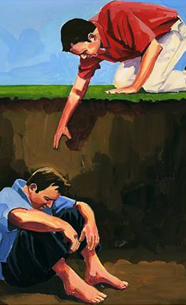
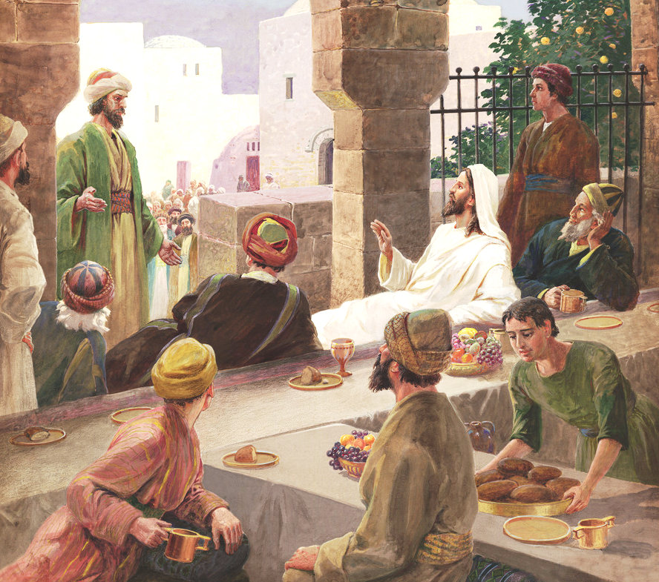
El Salvador era huésped en la fiesta de un fariseo. Él aceptaba las invitaciones tanto de los ricos como de los pobres, y, según su costumbre, vinculaba la escena que tenía delante con lecciones de verdad.—Palabras de vida del Gran Maestro, 173.
SIMPATÍA Y SOCIABILIDAD
Simpatía: Es la capacidad de percibir y sentir, de manera que se experimenta cómo siente las emociones otra persona. Afinidad, inclinación mutua y amabilidad.
Sociabilidad: Es la capacidad de relacionarse con sus semejantes.
Necesitamos manifestar más simpatía de la clase que sintió Cristo; no meramente simpatía por aquellos que nos parecen sin falta, sino para con las pobres almas que sufren y luchan, que son a menudo sorprendidas en falta, pecan y se arrepienten, son tentadas y se desalientan. Debemos ir a nuestros semejantes, conmovidos, como nuestro misericordioso Sumo sacerdote, por el sentimiento de sus flaquezas.—Obreros Evangélicos, 148.
Jesús
Como pueblo, perdemos mucho por falta de simpatía y sociabilidad unos con otros. El que habla de independencia y se encierra en sí mismo no está ocupando el puesto que Dios le destinó. Somos hijos de Dios y dependemos mutuamente unos de otros para nuestra felicidad. Sobre nosotros pesan los derechos de Dios y de la humanidad. Debemos todos desempeñar nuestra parte en esta vida. El debido cultivo de los elementos sociales de nuestra naturaleza es lo que nos hace simpatizar con nuestros hermanos y nos proporciona felicidad en nuestros esfuerzos por beneficiar a otros.—Joyas de los Testimonios 1:459.
En cada departamento de la causa de Dios hay necesidad de hombres y mujeres que sientan simpatía por los pesares de la humanidad.—The Review and Herald, 6 de mayo de 1890.

Slide 16
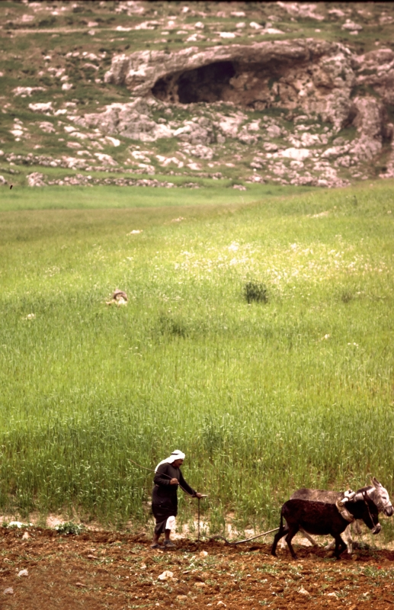
Cuando Cristo dijo a sus discípulos: Salid en mi nombre para traer a la iglesia a todos los que crean, les presentó claramente la necesidad de conservar la sencillez. Cuanto menor fuera su ostentación, mayor sería su influencia para el bien. Los discípulos habían de hablar con la misma sencillez con que había hablado Cristo.—Los Hechos de los Apóstoles, 23.
SENCILLEZ
Amós
Es la cualidad de sencillo, que no es difícil, que no ofrece mayores retos al entendimiento. Que no tiene composición, carece de ostentación o no ofrece dificultad.
Millares de personas pueden ser alcanzadas en la forma más sencilla y humilde. Los intelectuales, aquellos que son considerados como los hombres y las mujeres mejor dotados, son frecuentemente refrigerados por las palabras sencillas de alguien que ama a Dios, y que puede hablar de ese amor tan naturalmente como los mundanos hablan de las cosas que más les interesan. A menudo las palabras bien preparadas y estudiadas no tienen sino poca influencia. Pero las palabras llenas de verdad y sinceridad con que se expresa un hijo o una hija de Dios, habladas con sencillez natural, tienen poder para desatrancar la puerta de los corazones que por largo tiempo ha estado cerrada contra Cristo y su amor.—Palabras de vida del Gran Maestro, 183.
(Amós 7:14-15)
Las palabras amables dichas con sencillez, junto con pequeñas atenciones, bastarán a veces para disipar las nubes de la tentación y de la duda que cubren las almas. Una simpatía cristiana, del corazón, expresada con franqueza, puede abrir la puerta de los corazones que necesitan el delicado toque del Espíritu del Señor.—Testimonios Selectos 5:146 (1909). Ev 353.

Slide 17
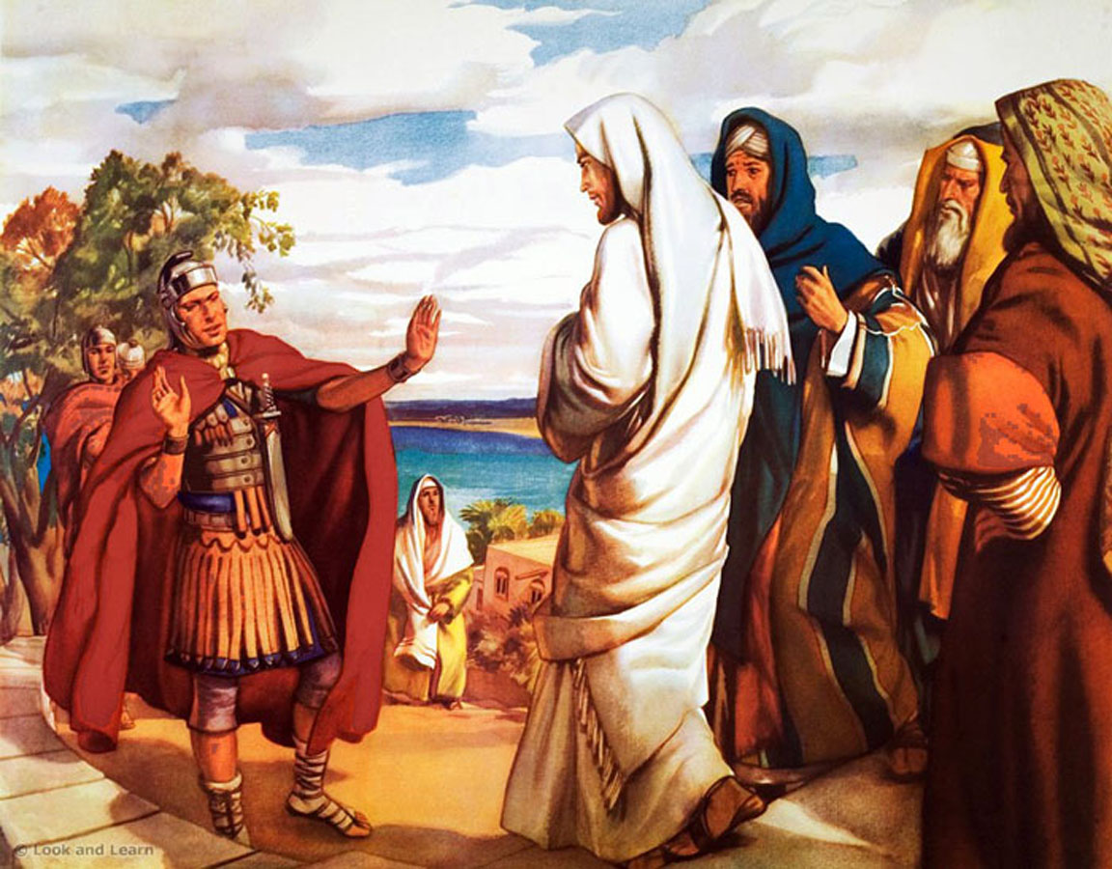
Hay en la fe genuina, un bienestar, una firmeza de principios y una invariabilidad de propósito que ni el tiempo ni las pruebas pueden debilitar.—Palabras de vida del Gran Maestro, 113.
FE
Creer y confiar. Es la seguridad que siente una persona respecto a Dios, a algo o a alguien.
El que trabaja para Dios necesita una fe fuerte. Las apariencias pueden ser adversas; pero en la hora más sombría es cuando la luz está por amanecer. La fuerza de aquellos que, con fe, aman y sirven a Dios, será renovada día tras día.—Obreros Evangélicos, 276.
Los obreros de Dios necesitan fe en Dios. Él no se olvida de sus labores, sino que aprecia su trabajo. Hay agentes divinos destinados a cooperar con los que colaboran juntamente con Dios. Cuando pensamos que Dios no hará lo que ha dicho, y que no tiene tiempo para prestar atención a sus obreros, deshonramos a nuestro Hacedor. —The Southern Watchman, 2 de agosto de 1904.
Centurión
A menudo la vida cristiana está acosada de peligros, y se hace difícil cumplir el deber. La imaginación concibe la ruina inminente delante, y la esclavitud o la muerte detrás. No obstante, la voz de Dios dice claramente: “Avanza”. Debemos obedecer este mandato, aunque nuestros ojos no puedan penetrar las tinieblas, y aunque sintamos las olas frías a nuestros pies. Los obstáculos que impiden nuestro progreso no desaparecerán jamás ante un espíritu que se detiene y duda. Los que postergan la obediencia hasta que toda sombra de incertidumbre desaparezca y no haya ningún riesgo de fracaso o derrota no obedecerán nunca. La incredulidad nos susurra: “Esperemos que se quiten los obstáculos y podamos ver claramente nuestro camino”; pero la fe nos impele valientemente a avanzar esperándolo todo y creyéndolo todo.—Historia de los Patriarcas y Profetas, 294.

Slide 18
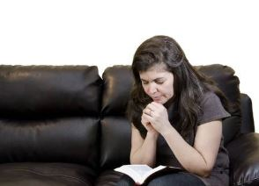
CONSAGRACIÓN
No es una evidencia concluyente de que un hombre sea cristiano el que manifieste éxtasis espiritual en circunstancias extraordinarias. La santidad no es arrobamiento: es una entrega completa de la voluntad a Dios; es vivir de toda palabra que sale de la boca de Dios; es hacer la voluntad de nuestro Padre celestial; es confiar en Dios en las pruebas y en la oscuridad tanto como en la luz: es caminar por fe y no por vista; confiar en Dios sin vacilación y descansar en su amor.—Los Hechos de los Apóstoles, 42.
Dedicarse con suma eficacia y ardor a un determinado fin, o a Dios.
Samuel
Cristo pide una consagración sin reserva, un servicio indiviso. Pide el corazón, la mente, el alma, las fuerzas. No debe agradarse al yo. El que vive para sí no es cristiano.—Palabras de vida del Gran Maestro, 29.
Cuando la gracia de Dios se posesiona del corazón, se ve que hay que crucificar las tendencias al mal, cultivadas y heredadas. Debe empezar en el ser una nueva vida, bajo un nuevo mando. Todo lo que se haga, debe ser hecho para gloria de Dios. Esta obra incluye al hombre exterior y al interior. Todo el ser—el cuerpo, la mente y el espíritu—debe someterse a Dios, para que él lo use como instrumento de justicia. MJ 48.

Slide 19
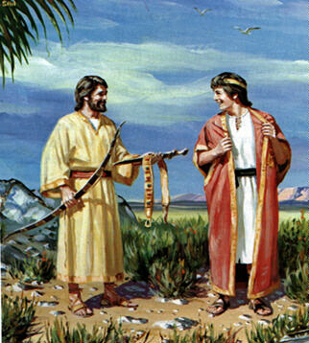
El Señor aborrece la indiferencia y la deslealtad en tiempo de crisis para su obra. Todo el universo contempla con interés indecible las escenas finales de la gran controversia entre el bien y el mal. Los hijos de Dios se están acercando a las fronteras del mundo eterno; ¿qué podría resultar de más importancia para ellos que el ser leales al Dios del cielo? A través de los siglos, Dios ha tenido héroes morales; y los tiene ahora en aquellos que, como José, Elías y Daniel, no se avergüenzan de reconocerse como su pueblo particular.
La bendición especial de Dios acompaña las labores de los hombres de acción que no se dejan desviar de la línea recta ni del deber, sino que con energía divina preguntan: “¿Quién es de Jehová?” Son hombres que no se conforman con hacer la pregunta, sino que piden a quienes decidan identificarse con el pueblo de Dios que se adelanten y revelen inequívocamente su fidelidad al Rey de reyes y Señor de señores. Tales hombres subordinan su voluntad y sus planes a la ley de Dios. Por amor hacia él no consideran preciosa su vida. Su obra consiste en recibir la luz de la Palabra y dejarla resplandecer sobre el mundo en rayos claros y constantes. Su lema es ser fieles a Dios.—PR, 108.
LEALTAD
Que guarda a alguien o algo la debida fidelidad. Fidedigno, verídico y fiel, en el trato o en el desempeño de un oficio o cargo.
Jonatán
La mayor necesidad del mundo es la de hombres que no se vendan ni se compren; hombres que sean sinceros y honrados en lo más íntimo de sus vidas; hombres que no teman dar al pecado el nombre que le corresponde; hombres cuya conciencia sea tan leal al deber como la brújula al polo; hombres que se mantengan de parte de la justicia, aunque se desplomen los cielos. —La Educación, 57

Slide 20
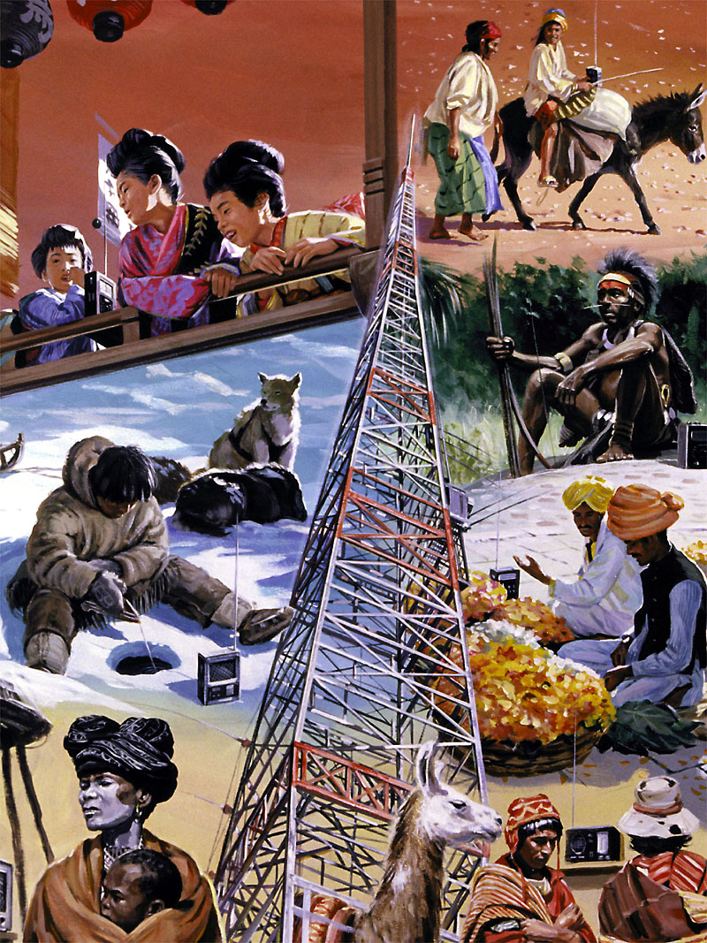
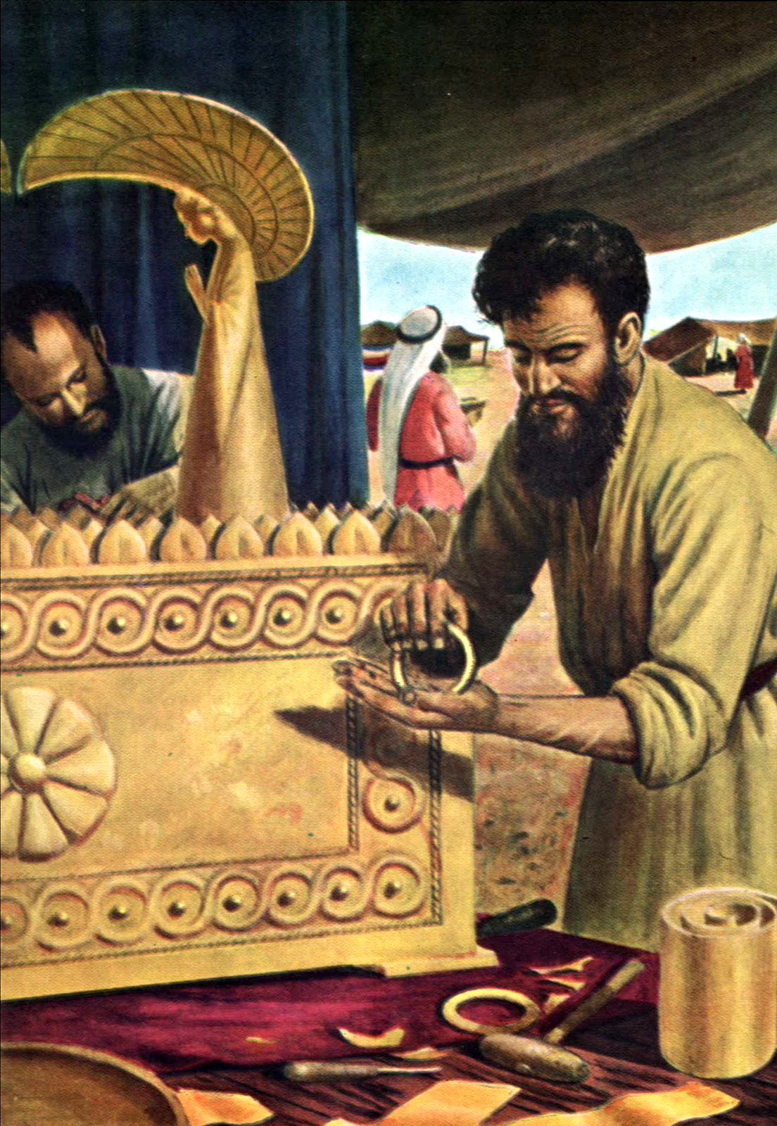
La diligencia en cumplir el deber señalado por Dios es una parte importante de la religión verdadera. Los hombres deben valerse de las circunstancias como de los instrumentos de Dios con que se cumplirá su voluntad. Una acción pronta y decisiva en el momento apropiado obtendrá gloriosos triunfos, mientras que la dilación y la negligencia resultarán en fracaso y deshonrarán a Dios.—PR, 499.
DESTREZA
Habilidad, arte, primor o propiedad con que se hace algo.
Es deber de todo cristiano adquirir hábitos de orden, minuciosidad y prontitud. No hay excusa para hacer lenta y chapuceramente el trabajo, cualquiera sea su clase. Cuando uno está siempre en el trabajo, y el trabajo nunca está hecho, es porque no se ponen en él la mente y el corazón. La persona lenta y que trabaja con desventajas, debiera darse cuenta de que ésas son faltas que deben corregirse.
Bezaleel
Necesita ejercitar su mente haciendo planes referentes a cómo usar el tiempo para alcanzar los mejores resultados. Con tacto y método, algunos realizarán tanto trabajo en cinco horas como otros en diez. Algunos que se ocupan en las tareas domésticas están siempre trabajando, no porque tengan tanto que hacer, sino porque no hacen planes para ahorrar tiempo. Por su manera lenta de trabajar, se dan mucho trabajo por cosas pequeñas. Pero todos los que deseen pueden vencer esos hábitos de morosidad y excesiva minuciosidad. Tengan los tales un propósito definido en su obra. Decidan cuánto tiempo se requiere para hacer una tarea determinada, y entonces dedíquese todo esfuerzo a terminar el trabajo en ese tiempo. El ejercicio de la voluntad hará más diestras las manos. —Palabras de vida del Gran Maestro, 279.

Slide 21
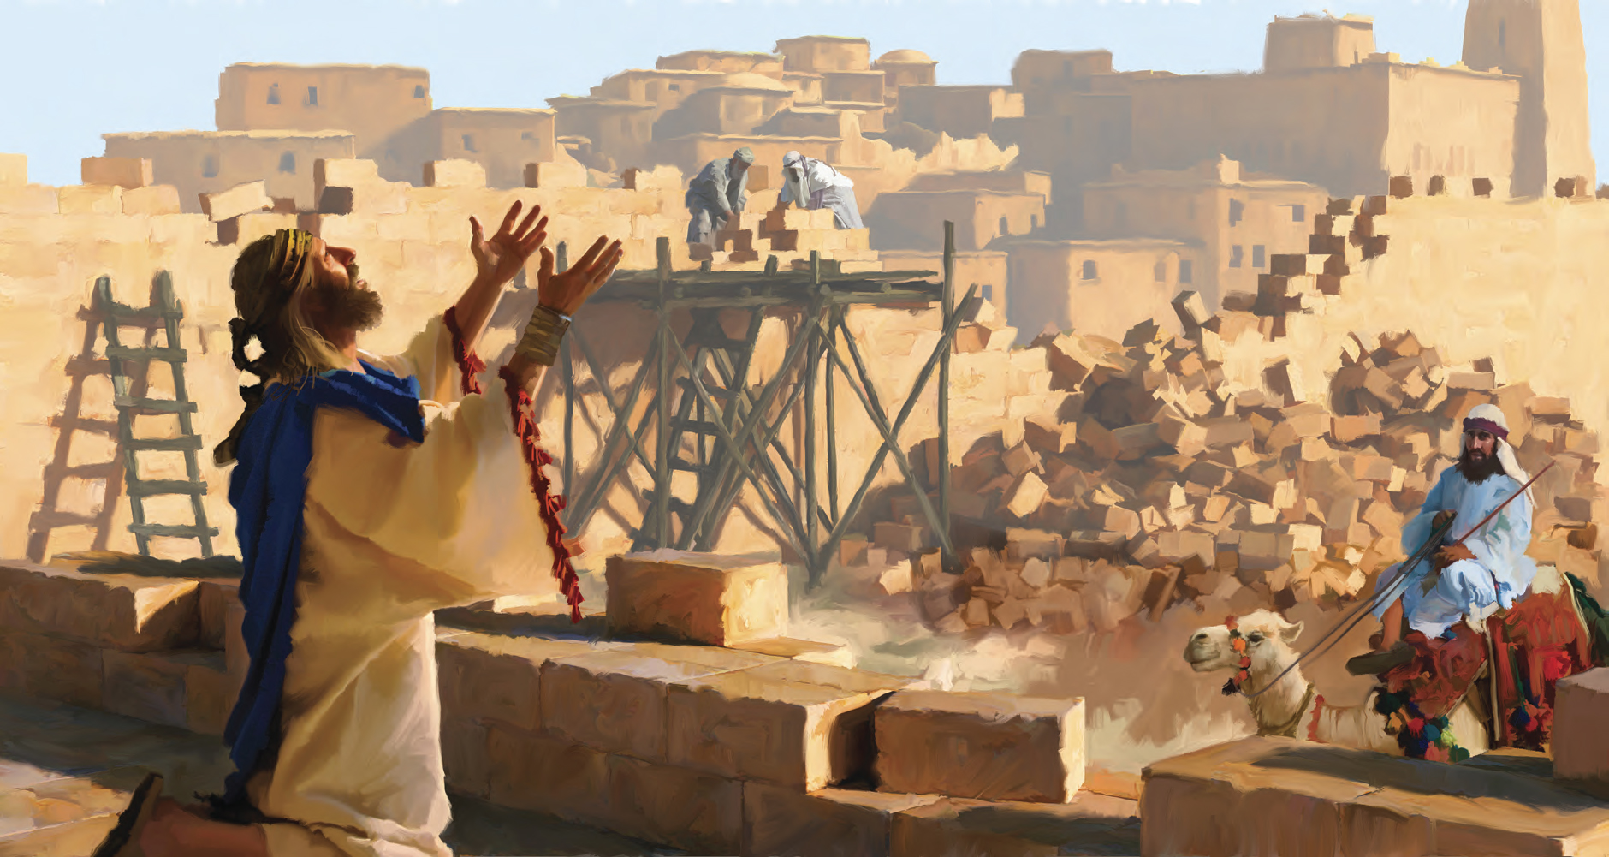
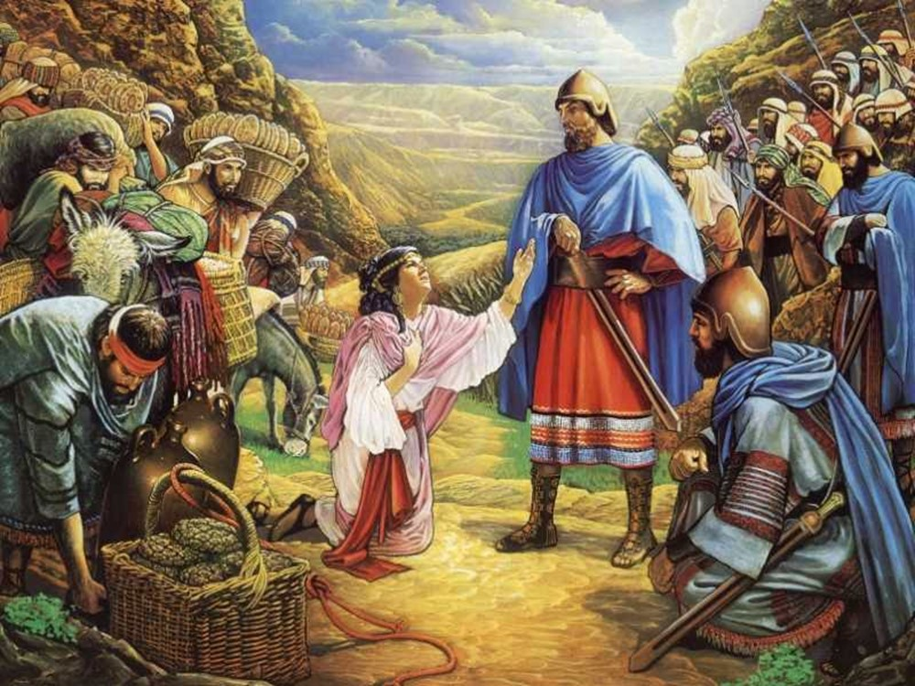
PRUDENCIA Y PREVISIÓN
Nehemías
Sin consultar a su marido ni decirle su intención, Abigail hizo una provisión amplia de abastecimientos y, cargada en asnos, la envió a David bajo el cuidado de sus siervos, y fue ella misma en busca de la compañía de David. La encontró en un lugar protegido de una colina. “Y cuando Abigail vio a David, se bajó prontamente del asno, y postrándose sobre su rostro delante de David, se inclinó a tierra; y se echó a sus pies, y dijo: “Señor mío, sobre mí sea el pecado; mas te ruego que permitas que tu sierva hable a tus oídos, y escucha las palabras de tu sierva””. HD 39.4
Prudencia: Templanza, cautela, moderación. Sensatez, buen juicio.
Previsión: Acción de disponer lo conveniente para atender a contingencias o necesidades previsibles, viendo con anticipación disponer o preparar medios contra futuras contingencias.
El ejemplo de este santo hombre [Nehemías] debiera ser una lección para todos los hijos de Dios, a fin de que no sólo oren ellos con fe, sino que trabajen también con diligencia y fidelidad. ¡Cuántas dificultades encontramos, cuán a menudo impedimos que la Providencia obre en nuestro favor, debido a que se considera que la prudencia, la previsión y el esmero tienen poco que ver con la religión! Es ésta una gran equivocación. Es deber nuestro cultivar y ejercitar toda facultad que nos haría más eficientes obreros para Dios. La consideración cuidadosa y los planes bien pensados son tan esenciales para el éxito de las empresas sagradas hoy en día como en el tiempo de Nehemías.—The Southern Watchman, 15 de marzo de 1904.

Slide 22
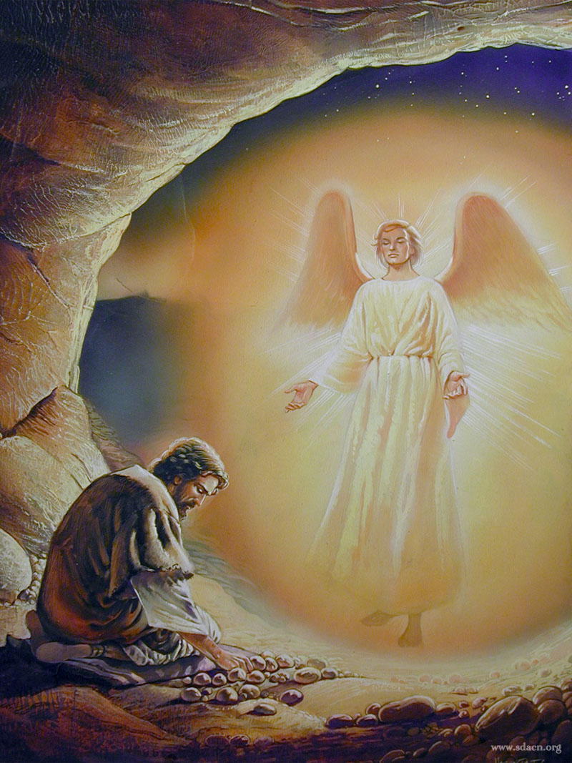
Aliento
Los que, destacándose en el frente del conflicto, se ven impelidos por el Espíritu de Dios a hacer una obra especial, experimentarán con frecuencia una reacción cuando cese la presión. El abatimiento puede hacer vacilar la fe más heroica y debilitar la voluntad más firme. Pero Dios comprende, y sigue manifestando compasión y amor. Lee los motivos y los propósitos del corazón. Aguardar con paciencia, confiar cuando todo parece sombrío, es la lección que necesitan aprender los dirigentes de la obra de Dios. El cielo no los desamparará en el día de su adversidad. No hay nada que parezca más impotente que el alma que siente su insignificancia y confía plenamente en Dios, y en realidad no hay nada que sea más invencible.—La Historia de Profetas y Reyes, 129.
Elías
Vigor del ánimo, esfuerzo, valor. Consuelo, alivio.
El Señor pide soldados que no fracasen ni se desanimen, sino que acepten la obra con todos sus rasgos desagradables. El quisiera que todos tomásemos a Cristo como nuestro Modelo.—The Review and Herald, 17 de julio de 1894.
Los que enseñan hoy verdades poco populares no necesitan desanimarse si en ocasiones no son recibidos más favorablemente, aun por los que pretenden ser cristianos, de lo que lo fueron Pablo y sus colaboradores por la gente entre la cual trabajaron. Los mensajeros de la cruz deben velar y orar y seguir adelante con fe y ánimo, trabajando siempre en el nombre de Jesús.—Los Hechos de los Apóstoles, 186, 187.

Slide 23
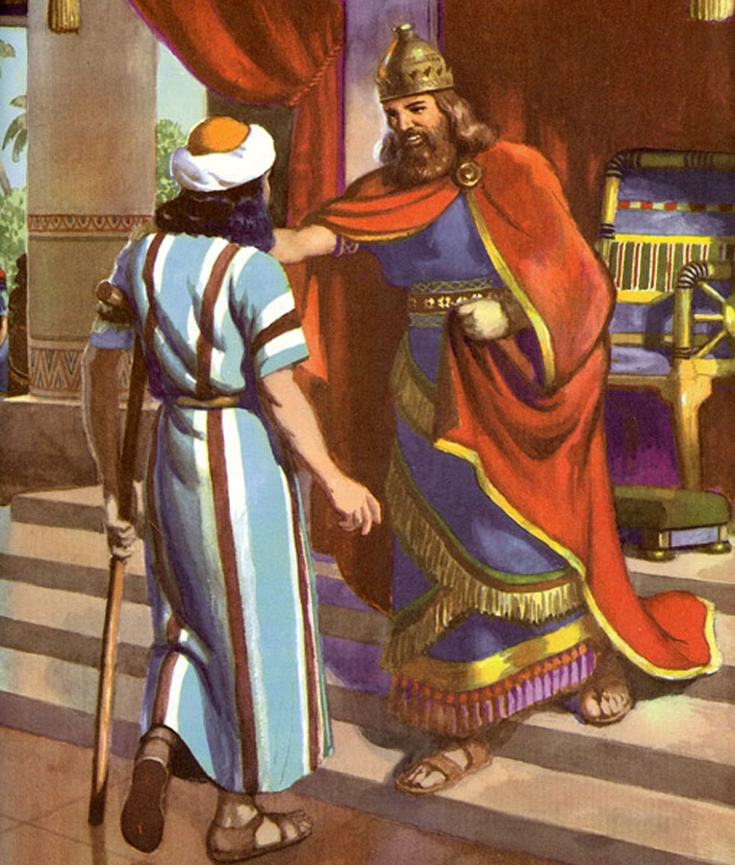
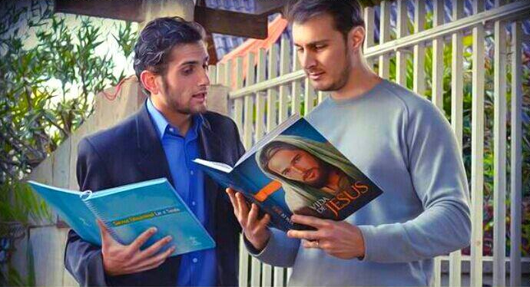
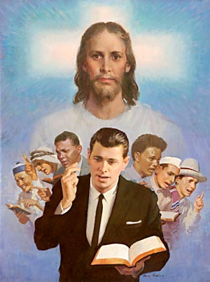
Un espíritu bondadoso y un trato benigno y persuasivo pueden salvar a los perdidos y cubrir multitud de pecados. La revelación de Cristo en vuestro propio carácter tendrá un poder transformador sobre aquellos con quienes os asociéis. Dejad que Cristo se manifieste diariamente en vosotros, y él revelará en vosotros la energía creadora de su palabra, una influencia amable, persuasiva, y a la vez poderosa para restaurar en otras almas la perfección del Señor nuestro Dios.—El Discurso Maestro de Jesucristo, 105.
BENEVOLENCIA
Que ejerce buena voluntad o simpatía hacia las personas o sus obras.
David
Como el rocío y las lluvias suaves caen sobre las plantas agostadas, caigan también con suavidad vuestras palabras cuando procuréis sacar a los hombres del error. El plan de Dios consiste primero en alcanzar al corazón. Debemos decir la verdad con amor, confiando que él le dará poder para reformar la vida. El Espíritu Santo aplicará al alma la palabra dicha con amor.—El Ministerio de Curación, 147.
El espíritu que se mantiene amable bajo la provocación hablará más eficazmente en favor de la verdad que cualquier argumento, por enérgico que sea.—El Deseado de Todas las Gentes, 306.

Slide 24
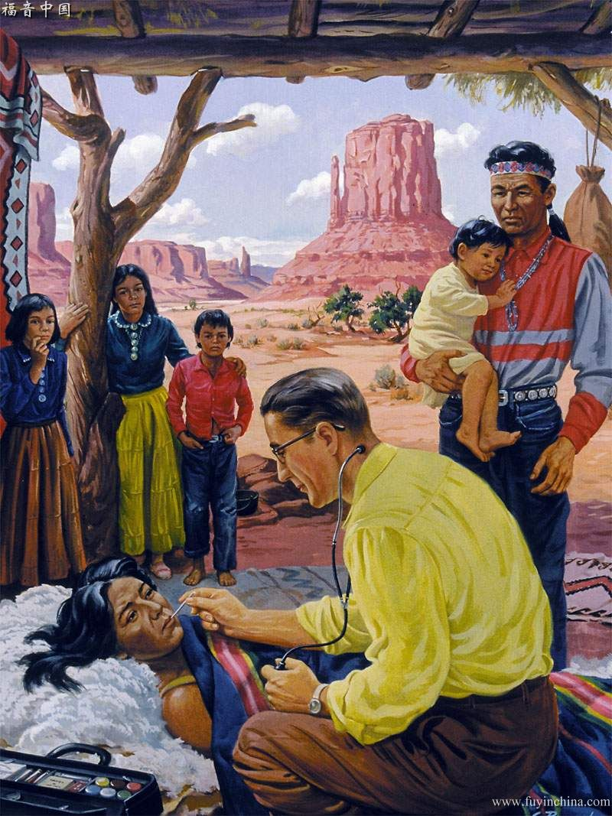
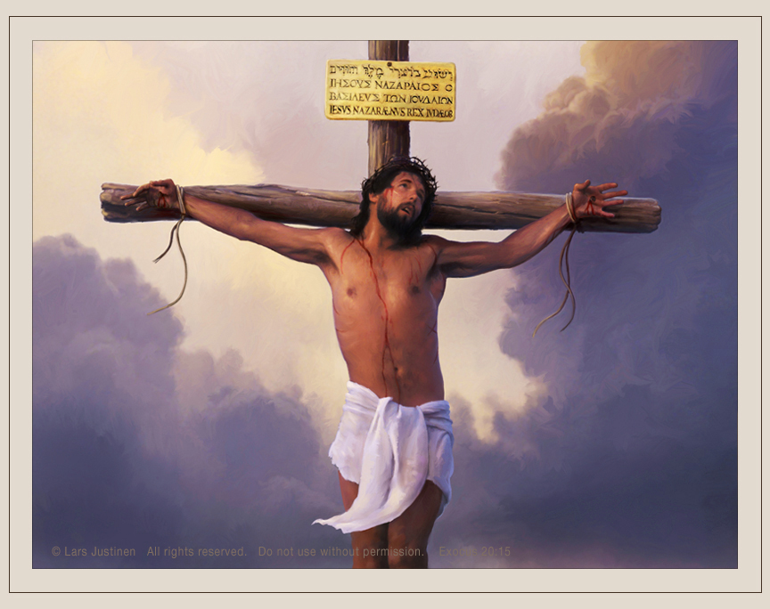
La obra de Cristo debe servirnos de ejemplo. Continuamente iba de un lugar a otro haciendo bienes. En el templo y en la sinagoga, en las calles de las ciudades, en los mercados y en los talleres, a la orilla del mar y sobre los montes, predicaba el Evangelio y sanaba a los enfermos. Su vida de servicio desinteresado debe servirnos de manual. Su tierno amor compasivo condena nuestro egoísmo y la dureza de nuestro corazón.—Joyas de los Testimonios 3:298, 299.
ABNEGACIÓN
Sacrificarse o renunciar a sus deseos o intereses, generalmente por motivos religiosos o por altruismo.
El motivo que nos impulsa a trabajar para Dios no debe tener nada que se asemeje al egoísmo. La devoción abnegada y un espíritu de sacrificio han sido siempre y seguirán siendo el primer requisito de un servicio aceptable. Nuestro Señor y Maestro quiere que no haya una sola fibra de egoísmo entretejida con su obra. Debemos dedicar a nuestros esfuerzos el tacto y la habilidad, la exactitud y la sabiduría, que el Dios de perfección exigió de los constructores del tabernáculo terrenal; y sin embargo en todas nuestras labores debemos recordar que los mayores talentos o los servicios más brillantes son aceptables tan sólo cuando el yo se coloca sobre el altar, como un holocausto vivo.—La Historia de Profetas y Reyes, 47.

Slide 25
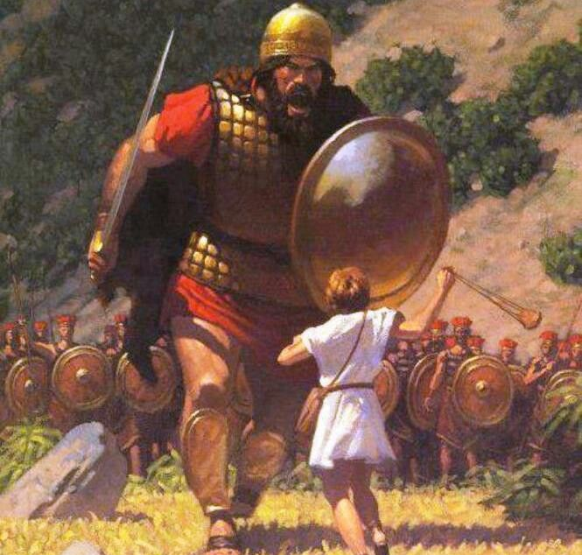
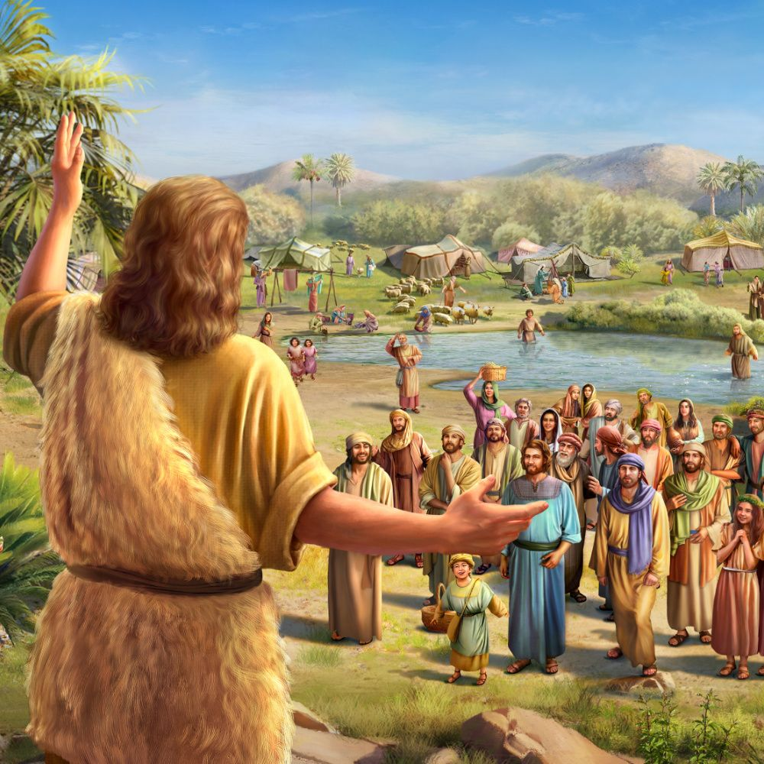
Dios llama a hombres como Elías, Natán y Juan el Bautista, hombres que darán su mensaje con fidelidad, sean cuales fueren las consecuencias; hombres que dirán la verdad con valor, aun cuando ello exija el sacrificio de todo lo que tienen.—La Historia de Profetas y Reyes, 104.
VALIENTE Y VERAZ
Valiente: Capaz de acometer una empresa arriesgada a pesar del peligro y el posible temor que suscita.
Veraz: Que dice, usa o profesa siempre la verdad.
Lo que la iglesia necesita en estos días de peligro es un ejército de obreros que, como Pablo, se hayan educado para ser útiles, tengan una experiencia profunda en las cosas de Dios y estén llenos de fervor y celo. Se necesitan hombres santificados y abnegados; hombres que no esquiven las pruebas y la responsabilidad; hombres valientes y veraces; hombres en cuyos corazones Cristo constituya la “esperanza de gloria”, y quienes, con los labios tocados por el fuego santo, prediquen la Palabra. Por carecer de tales obreros la causa de Dios languidece, y errores fatales, cual veneno mortífero, corrompen la moral y agostan las esperanzas de una gran parte de la raza humana.—Los Hechos de los Apóstoles, 404.
David
Dios no puede usar hombres que, en tiempo de peligro, cuando se necesita la fortaleza, el valor y la influencia de todos, temen decidirse firmemente por lo recto. Llama a los hombres que pelearán fielmente contra lo malo, contra principados y potestades, contra los gobernantes de las tinieblas de este mundo, contra la impiedad espiritual de los encumbrados. A los tales dirigirá las palabras. “Bien, buen siervo y fiel.”—PR, 105.

Slide 26
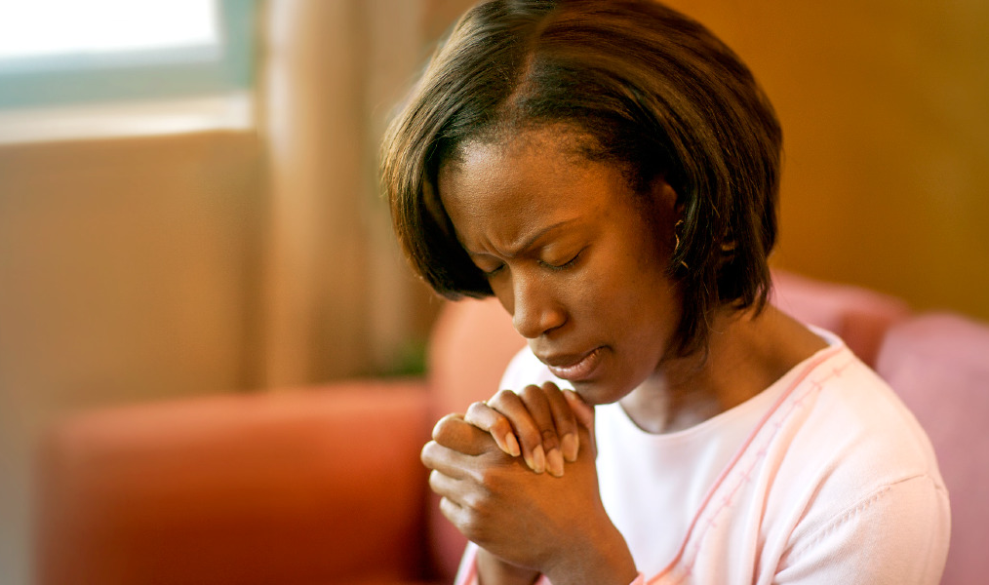
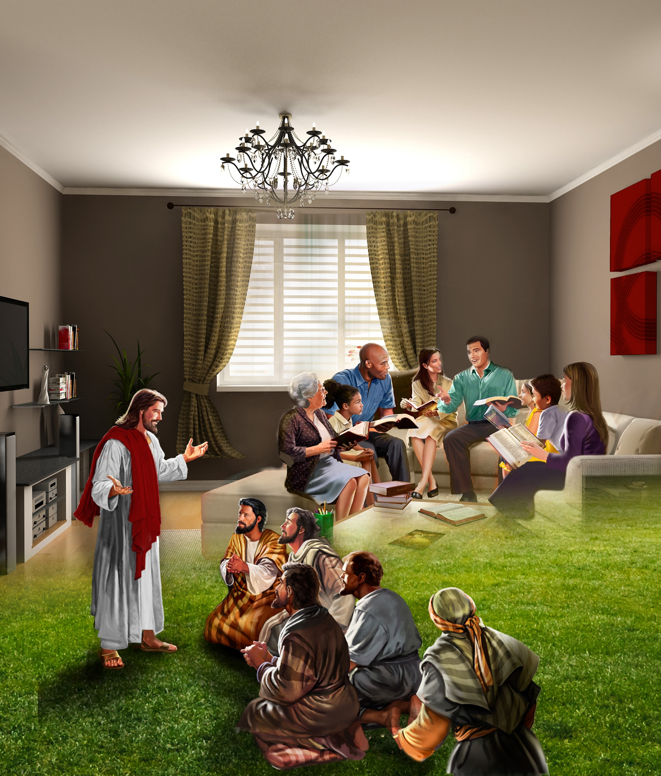
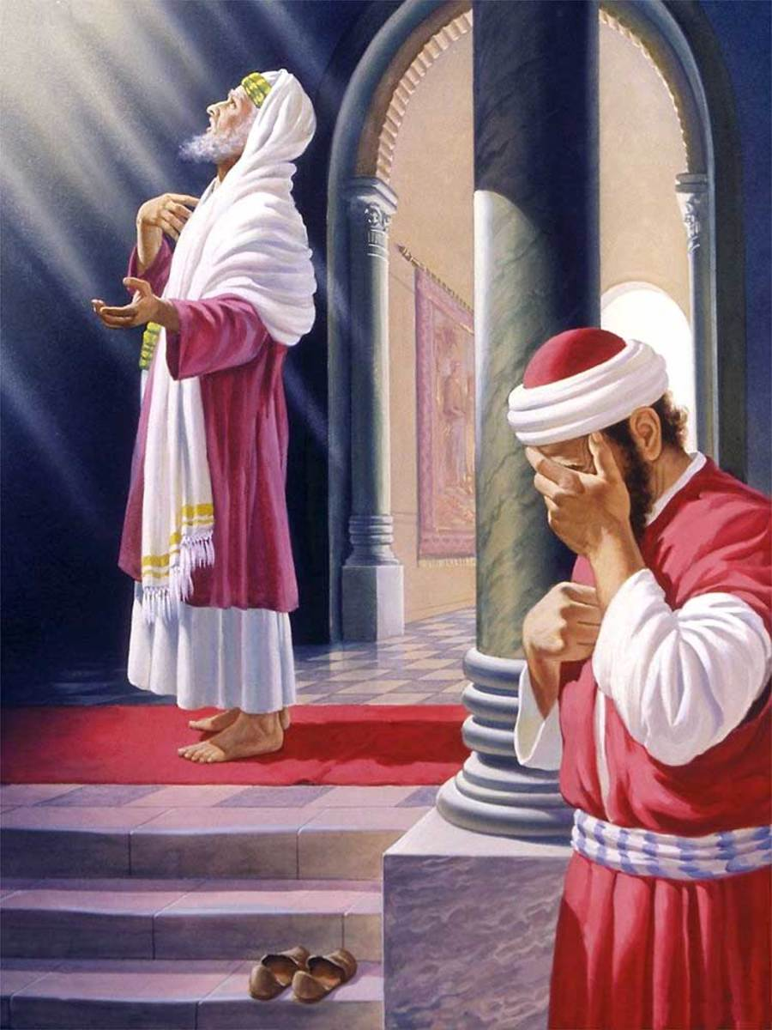
Al escoger a hombres y mujeres para su servicio, Dios no averigua si poseen erudición, elocuencia o riqueza mundanal. Pregunta más bien: “¿Andan ellos con tal humildad que yo pueda enseñarles mi camino? ¿Puedo poner mis palabras en sus labios? ¿Me representarán?”—Testimonies for the Church 7:144.
HUMILDAD
Virtud que consiste en el conocimiento de las propias limitaciones y debilidades y en obrar de acuerdo con este conocimiento.
Todo el cielo está interesado en esta obra que los mensajeros de Dios están llevando a cabo en el mundo, en el nombre de Jesús de Nazaret. Es ésta una gran obra, hermanos y hermanas, y hemos de humillarnos diariamente delante de Dios y no pensar que nuestra sabiduría es perfecta. Debemos echar mano de la obra con fervor. No hemos de orar a Dios que nos humille, porque cuando él tome posesión de nosotros, nos humillará de un modo que no nos gustará. Pero hemos de humillarnos nosotros mismos, día tras día bajo la poderosa mano de Dios. Hemos de obrar nuestra propia salvación con temor y temblor. Aunque Dios es quien obra en nosotros el querer como el hacer por su buena voluntad, nosotros hemos de cooperar con él mientras él obra por medio nuestro.—The Review and Herald, 12 de julio de 1887.
Publicano
Antes de la honra viene la humildad. Para ocupar un lugar elevado ante los hombres, el cielo elige al obrero que, como Juan el Bautista, toma un lugar humilde delante de Dios. El discípulo que más se asemeja a un niño es el más eficiente en la labor para Dios. Los seres celestiales pueden cooperar con aquel que no trata de ensalzarse a sí mismo sino de salvar almas.—El Deseado de Todas las Gentes, 385.

Slide 27
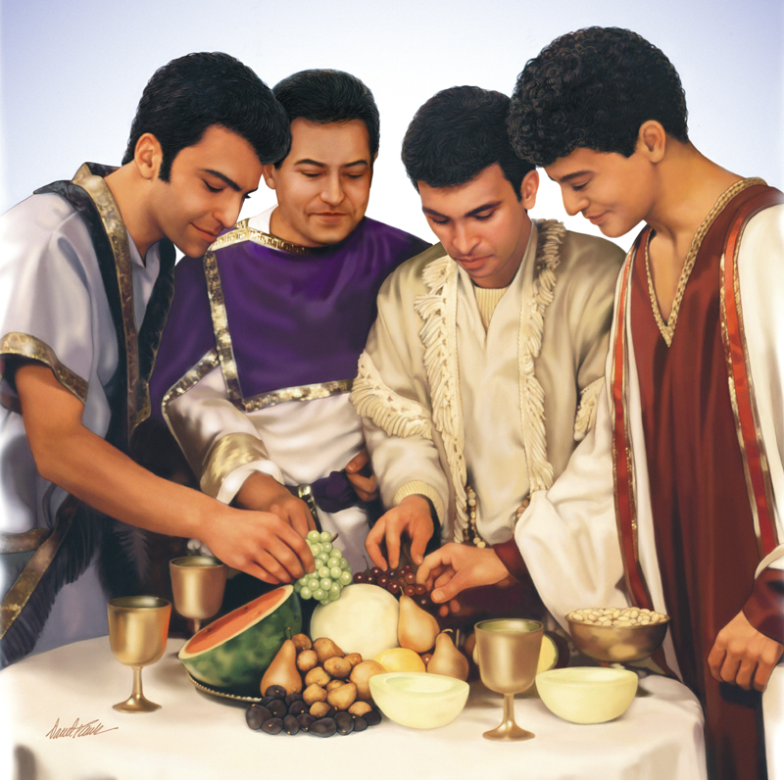
El uso indebido de nuestras facultades físicas acorta el período de tiempo en el cual nuestras vidas pueden ser usadas para la gloria de Dios. Y ello nos incapacita para realizar la obra que Dios nos ha dado para hacer. Al permitirnos formar malos hábitos, acostándonos a horas avanzadas, complaciendo el apetito a expensas de la salud, colocamos los cimientos de nuestra debilidad. Descuidando el ejercicio físico, cansando demasiado la mente o el cuerpo, desequilibramos el sistema nervioso. Los que así acortan su vida y se incapacitan para el servicio al no tener en cuenta las leyes naturales, son culpables de estar robando a Dios. Y están robando también a sus semejantes. La oportunidad de bendecir a otros—la misma obra para la cual Dios los envió al mundo—, ha sido estorbada por su propia conducta. Y se han incapacitado para hacer aun aquello que podían haber efectuado en un tiempo mucho más breve. El Señor nos considera culpables cuando por nuestros hábitos perjudiciales privamos así al mundo del bien.—Palabras de vida del Gran Maestro, 281.
TEMPLADO
Moderado, contenido y parco en la comida o bebida o en algún otro apetito o pasión.
Daniel
Ojalá que todo hijo de Dios sintiera la impresión de la necesidad que hay de ser templado en el comer, en el vestir, y en el trabajo, a fin de que pudiera hacer mejor obra para la causa de Dios. Cuando el obrero ha estado bajo la presión del trabajo y los cuidados, y está cansado mental y físicamente, ha de volverse y descansar por un tiempo, no por mera complacencia propia, sino para que pueda prepararse mejor para los deberes futuros. Tenemos un enemigo vigilante, que está siempre tras nuestras huellas para sacar ventaja de cada debilidad y hacer así que sus tentaciones sean eficaces para el mal. Cuando la mente se ha esforzado demasiado y el cuerpo está debilitado, él lo aprovecha y abruma el alma con sus más fieras tentaciones, hasta causar la ruina del hijo de Dios. Economice el obrero de Dios cuidadosamente sus fuerzas; y cuando se halle fatigado por las tareas que descansan sobre él, apártese, descanse y tenga comunión con Jesús.—The Review and Herald, 14 de noviembre de 1893.

Slide 28
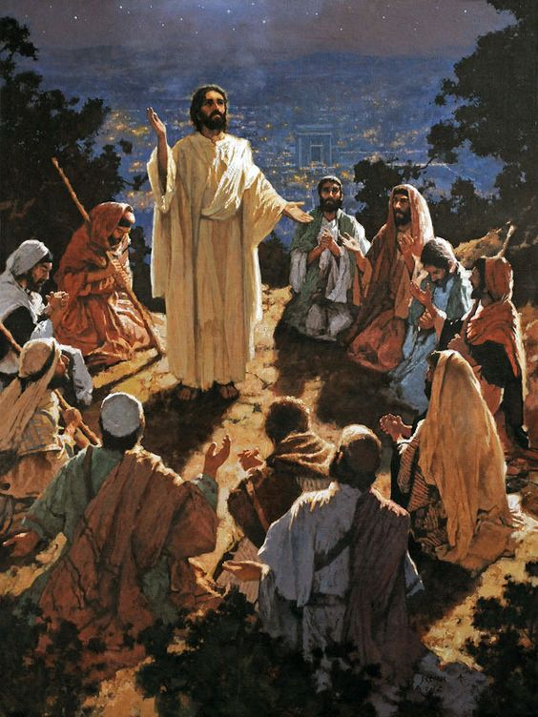
Los discípulos de Jesús necesitaron que se les enseñara a trabajar y descansar. Hay necesidad hoy en día de que los obreros escogidos de Dios oigan el mandato de Cristo de apartarse y reposar un poco. … Aunque la mies es mucha y los obreros pocos, nada se gana con sacrificar la salud y la vida. ... Hay muchos obreros débiles y gastados que se sienten profundamente desanimados cuando consideran lo que hay para hacer y cuán poco pueden realizar ellos. ¡Cuánto anhelan tener más fuerzas físicas para poder efectuar más! Pero es a éstos a quienes Jesús dice: “Venid vosotros aparte al lugar desierto, y reposad un poco.”—The Review and Herald, 7 de noviembre de 1893.
REPOSO Y REFLEXIÓN
Reposar: Descansar, interrumpir la actividad para recuperarse del cansancio.
Reflexionar: Pensar atenta y detenidamente sobre algo.
Discípulos
Todos los que están en la escuela de Dios, necesitan de la hora tranquila para la meditación, a solas consigo mismos, con la naturaleza y con Dios. En ellos tiene que manifestarse una vida que en nada se armoniza con el mundo, sus costumbres, o sus prácticas; necesitan pues, experiencia personal en adquirir el conocimiento de la voluntad de Dios. Cada uno de nosotros tiene que oírlo a él hablar a nuestro corazón. Cuando toda otra voz calla, y tranquilos en su presencia esperamos, el silencio del alma hace más perceptible la voz de Dios. Él nos dice: “Estad quietos, y conoced que yo soy Dios.” Esta es la preparación efectiva para todo trabajo por Dios. En medio de la atareada muchedumbre, y de la tensión de las intensas actividades de la vida, el que así se refresca, se verá envuelto en un ambiente de luz y paz. Recibirá una nueva provisión de fuerza física y mental. Su vida exhalará fragancia, y dará prueba de un poder divino que alcanzará a los corazones de los hombres. —El Ministerio de Curación, 51.

Slide 29
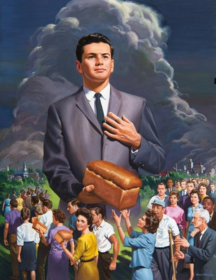
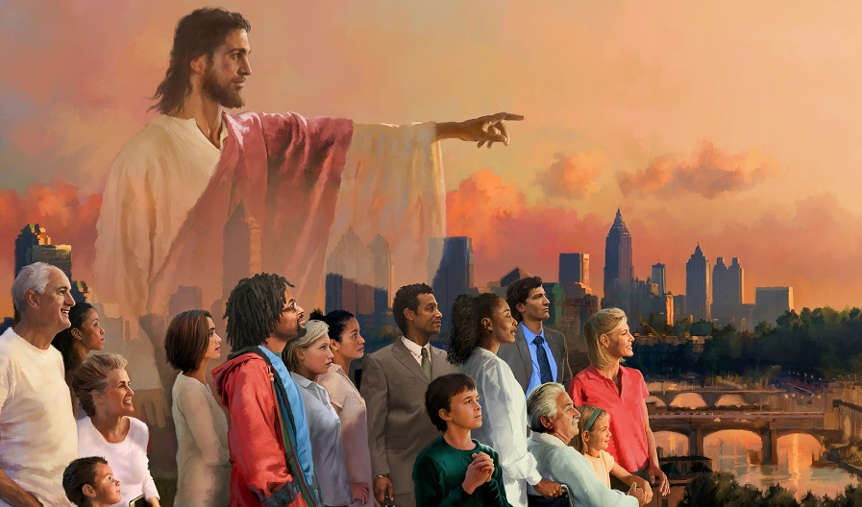
CONCLUSIÓN
Si trabajamos diligentemente por la salvación de nuestros prójimos, Dios prosperará nuestros esfuerzos. —Testimonies for the Church 1:86.
Dios no nos pide que hagamos con nuestras propias fuerzas la obra que tenemos ante nosotros. Él ha provisto ayuda divina para todas las emergencias en que nuestros recursos humanos no basten. Otorga el Espíritu Santo para ayudar en todo aprieto, para fortalecer nuestra esperanza y seguridad, y para iluminar nuestras mentes y purificar nuestros corazones.—The Southern Watchman, 1 de agosto de 1905.
La promesa del Espíritu Santo no se limita a ninguna edad ni
raza. Cristo declaró que la influencia divina de su Espíritu estaría con sus seguidores hasta el fin. Desde el día de Pentecostés hasta ahora, el Consolador ha sido enviado a todos los que se han entregado plenamente al Señor y a su servicio.—HA, 40.
Pídele a Dios que te dé el Espíritu Santo y éste pondrá en ti los atributos que necesites para beneficio tuyo, y para compartir Su mensaje con otros.

